Slide 1



DE WAARDE VAN 168
LSEG Due Diligence Centrum (voorheen Refinitiv)
Trainingshandleiding

Slide 2

Inhoud
Belangrijkste contactpersonen....................................3
Wat is LSEG?...............................4
De LSEG-workflow........................5
LSEG & door het centrum geleide initiatieven........6
Inleiding tot LSEG......................7
Een derde partij toevoegen aan LSEG...8
De Risico Analyser.........................12
World Check screening...............14
Controle op schadelijke media.................27
Onboarding van een derde partij...........31
Vragenlijsten toewijzen...........47
Verbeterde due diligence.............76
Proces voor World Check-updates...77
Proces voor verlenging..........................84

Slide 3

Belangrijkste contactpersonen
RPM Compliance Team:
Shelley-oorbel Senior directeur wereldwijde naleving | searl@rpminc.com
Caroline Watson Hoofd Naleving - Europa | cwatson@rpminc.com
Helen Dillon Manager – Naleving en ethiek | hdillon@rpminc.com

Slide 4

Wat is het LSEG Due Diligence Centre?
LSEG Due Diligence Center (LSEG), is een Third-Party Due Diligence Management Platform dat Truth Technologies zal vervangen, historisch gebruikt om World-Check zoekopdrachten uit te voeren tegen derden die van plan zijn om zaken te doen met RPM en haar dochterondernemingen.
LSEG zal het beheer van derden in de hele organisatie verbeteren en standaardiseren, een volledig geïntegreerd goedkeuringssysteem bieden door het gebruik van vooraf gedefinieerde workflows en de zichtbaarheid van derden over de hele wereld vergroten.
LSEG is een enorme stap voorwaarts voor RPM en zal het risico op corruptie en omkoping aanzienlijk beperken en de naleving van de handelsvoorschriften in alle werkmaatschappijen vergemakkelijken.

Slide 5
LSEG-werkstroom
Nieuwe ^{derde} partij - onboarding
Risicoanalyzer en World Check-rapport
Beoordeling van World Check Hits en partijen met een gemiddeld/hoog risico
Interne vragenlijst – verbeterde DD
Externe vragenlijst aan ^{derde} partij – verbeterde DD
LSEG-rapporten – verbeterde DD (ADDITIONELE KOSTEN)
Continue monitoring in Worldcheck*
Duurzaamheid en Responsible Sourcing DD zullen worden uitgevoerd voor leveranciers met een groter en hoger risico naast de LSEG-workflow – dit zal worden geleid door RPM
Laag risico – Goedgekeurd
World check hit, gemiddeld of hoog risico
Goedgekeurd
Goedgekeurd
Geweigerd
Geweigerd
Ga verder met onboarding om meer gegevens te verzamelen
Ga verder met onboarding om meer gegevens te verzamelen
Goedgekeurd
Goedgekeurd
Geweigerd
Geweigerd
Ga verder met onboarding om meer gegevens te verzamelen
*Let op: alle goedgekeurde partijen zullen continue monitoring omvatten

Slide 6
LSEG en duurzame inkoop: Een door het centrum geleid initiatief
Due diligence van derden
(LSEG)
Beoordelingen van duurzaamheid
Verantwoordelijke inkoop
(Door het centrum geleid inkoopteam)
LSEG zal deel uitmaken van een veel bredere, door RPM Centre geleide workflow, gericht op het volledig doorlichten van alle externe LEVERANCIERS vanuit het perspectief van Compliance, Sustainability en Responsible Procurement in overeenstemming met de doelstellingen van RPM voor het bouwen van een betere wereld.
Als zodanig zal het beheer van klanten en leveranciers in LSEG enigszins verschillen.
Klanten worden volledig beheerd op lokaal entiteitsniveau, terwijl de goedkeuring van externe leveranciers centraal wordt beheerd door het RPM Compliance-team. Dit zorgt ervoor dat grote en risicovolle externe leveranciers worden ingediend voor beoordeling van hun duurzaamheidsreferenties.
Als u vragen hebt over de impact die dit zal hebben op uw lokale bedrijf, neem dan contact op met het RPM Compliance-team.

Slide 7
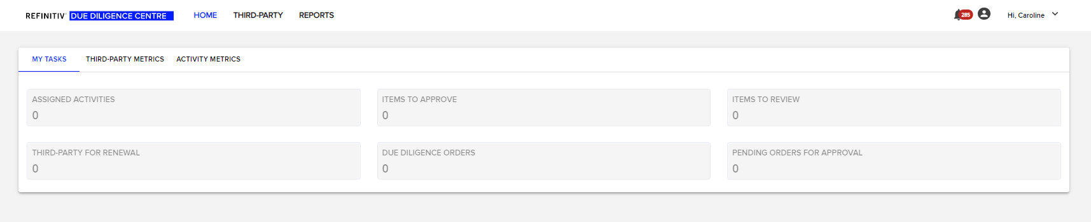
Het LSEG-platform: Een introductie
Het eerste startscherm van het LSEG-platform biedt de gebruiker een dashboard om eenvoudig zijn/haar huidige activiteit/toegewezen taakstatus te bekijken.
Elke gebruiker in LSEG krijgt een rol toegewezen, ofwel Onboarding (verantwoordelijk voor het invoeren van gegevens van derden) of Goedkeuring (verantwoordelijk voor het goedkeuren van derden in het systeem).
Gebruikers krijgen ook divisies toegewezen en hebben alleen zichtbaarheid van hun specifieke divisies zoals ze aan hen zijn toegewezen.
Over het algemeen zijn de twee divisies die op het niveau van de operationele entiteit zullen worden gebruikt:
De entiteitspecifieke divisie (bijv. Carboline Inc, Stoncor Zuid-Afrika)
RPM-leveranciers – Carboline Inc., enz.
Dit beschermt de gegevens van derden die zichtbaar zijn in alle bedrijven en maakt het ook mogelijk om leveranciersgegevens te centraliseren als onderdeel van de centrale workflow van RPM (zie dia 6).

Slide 8
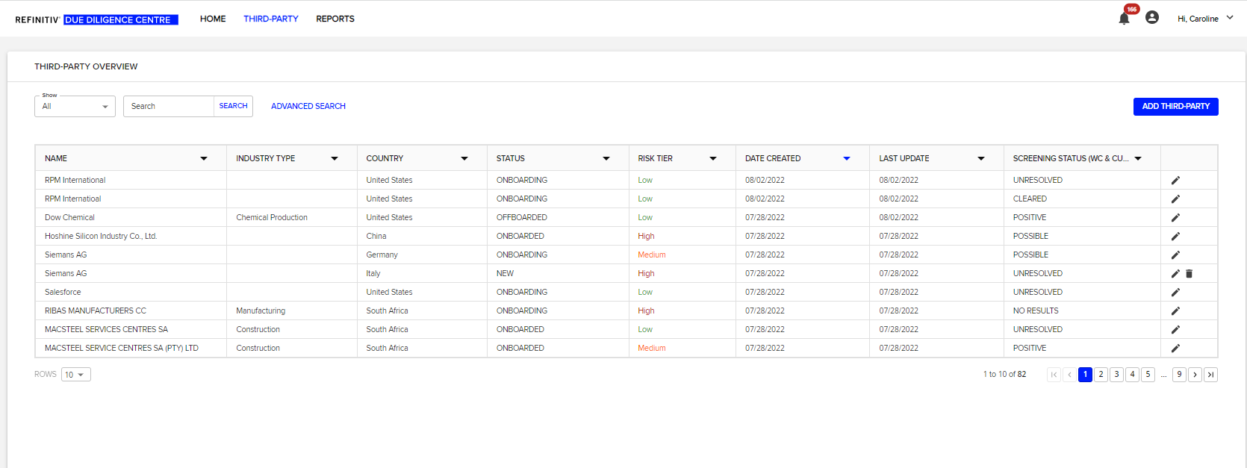
Een nieuwe derde partij toevoegen aan LSEG
Ingevuld door het onboarding-team
Selecteer op het startscherm DERDEN in het hoofdmenu om naar het overzicht van derden voor uw organisatie te gaan.
Om duplicatie te voorkomen, moet u eerst controleren of deze nog niet bestaat voordat u een derde partij aan het systeem toevoegt. Gebruik het GEAVANCEERD ZOEKEN (functionaliteit is veel beter dan het algemene zoekvak) om te controleren of er al derden aanwezig zijn.
Als de derde partij bestaat en is goedgekeurd in het systeem, kunt u doorgaan met transacties met derde partij. Als de derde partij bestaat en wordt geweigerd in het systeem, neem dan contact op met het RPM Compliance Team
Als de derde partij niet bestaat, klikt u op DERDE partij TOEVOEGEN om een nieuw record van een derde partij aan te maken.

Slide 9
Een nieuwe derde partij toevoegen aan LSEG
Zodra u op DERDEN TOEVOEGEN hebt geklikt, gaat u naar een nieuw scherm waar u wordt gevraagd om een reeks informatie over de derde partij in te vullen. Deze zijn onderverdeeld in de volgende categorieën:
Algemene informatie
Segmentatie van derden
Adres
Contactpersoon
Criteria voor screening
Beschrijving
Alleen bepaalde velden moeten worden ingevuld als onderdeel van de due diligence-procedures voor derden van RPM.
De velden die moeten worden ingevuld, staan op de achterzijde:

Slide 10
Een nieuwe derde partij toevoegen aan LSEG
Het invullen van bepaalde informatie in het gedeelte DERDE PARTIJ TOEVOEGEN is vereist om de World Check Screening voor de Derde Partij uit te voeren en ook om de risicoanalyse te sturen, die wordt gebruikt in combinatie met de World-Check Search om het algemene risicoprofiel van de Derde Partij te beoordelen. De World-Check Search en de Risk Analyser worden behandeld in de volgende secties van deze trainingshandleiding.
De informatie die KRITISCH is voor het effectieve gebruik van de LSEG Tool en moet worden ingevoerd is:
Algemene informatie
Naam: Voer de officiële volledige naam van de derde partij in
Referentienummer: Unieke identificatiecode, raad aan om de lokale ERP-referentie te volgen. Als het referentienummer al bestaat, wordt u door het systeem op de hoogte gebracht.
Type industrie: Gebruik de vervolgkeuzelijst om het type externe industrie te selecteren
Omzet: Voor klanten voert u de verwachte verkoopwaarde in met de derde partij, voor leveranciers voert u de verwachte bestedingswaarde in (in USD).
Segmentatie van derden
Type goederen: Gebruik de vervolgkeuzelijst om de aard van de zakelijke relatie met de derde partij te kiezen (zie de volgende pagina voor definities van het type goederen)
Adres
Land: Volledig adres van derde is niet vereist, zij het aanbevolen. Het land waarin ze zijn geregistreerd is echter
Zodra u de verplichte velden hebt ingevuld, scrolt u naar de onderkant van het scherm en klikt u op OPSLAAN.
Zodra u op OPSLAAN klikt, doet het LSEG-systeem 2 dingen:
Voert een World-Check/Media Check-zoekopdracht uit ten opzichte van de derde partij
Geeft een risicoscore van de derde partij met behulp van de risicoanalyse

Slide 11
Een nieuwe derde partij toevoegen aan LSEG
Soort RPM-goed
Overheidsinstantie (direct/indirect): De uiteindelijke eindgebruiker van het/de product(en) is een entiteit die eigendom is van of gedeeltelijk eigendom is van de overheid. Dit kan via directe aankoop zijn, of indirect via een distributeur of installateur/applicator.
Eindgebruiker klant: De ontvanger of koper van producten van het bedrijf die uiteindelijk het product gebruikt en het product niet doorverkoopt
Exporteren van klantdistributeurs: Koper van een product dat van plan is door te verkopen aan een klant buiten het land waar u zich bevindt, bijv. US RPM Company verkoopt aan Distributeur gevestigd in Mexico die verkoopt aan Eindgebruikers gevestigd buiten de VS.
Installateurs/applicateurs: Koper van een product dat namens de eindgebruiker wil installeren
Joint venture-partner: Degenen met wie het Bedrijf een zakelijke overeenkomst is aangegaan om een nieuwe zakelijke entiteit op te richten en/of activa te beheren
Binnenlandse Klantdistributeur Koper van een product dat van plan is om door te verkopen aan een klant in het land waar u zich bevindt, bijv. RPM Company, Distributeur en Eindgebruiker zijn allemaal gevestigd in Duitsland
Adviseur/tussenpersoon: Adviseur die zelfstandig of rechtstreeks documenten indient of RPM of haar dochterondernemingen vertegenwoordigt bij overheidsinstanties, rechtbanken of investeerders
Adviseur/tussenpersoon: Geef technisch of SME-advies namens het bedrijf door het bedrijf te vertegenwoordigen aan een andere persoon, bedrijf, entiteit of overheidsfunctionaris
Agent: Bevoegd om op te treden voor of namens het Bedrijf ter bevordering van de belangen van het Bedrijf, bijv. verkoopagenten, douane-expediteurs, vergunningsagenten
Aannemer/onderaannemer: Goederen of diensten leveren aan het Bedrijf onder contractuele voorwaarden, maar anderszins niet onder de controle van het Bedrijf vallen, bijv. installateurs/reparateurs
Directe leverancier/verkoper: Levering van grondstoffen en verpakkingen die door het bedrijf worden gebruikt
Logistiek/expeditie
Geen directe leverancier / verkoper: Leveringsonderdelen, componenten en overhead & diverse items gebruikt door het bedrijf
Dienstverlener: Functionele diensten of ondersteuning bieden aan het bedrijf (bijv. communicatie, opslag, verwerkingsdienst, IT-diensten, marketingdiensten, financiële diensten
Leverancier Distributeur: Verkoper van een product dat namens fabrikant(en) doorverkoopt
Overig

Slide 12
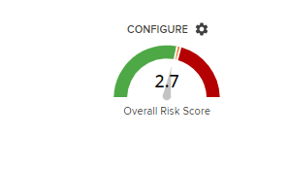

De risico-analyser
De Risk Analyser is een tool die is ingebouwd in het LSEG-platform om een overzicht op hoog niveau te bieden van het risicoprofiel van de derde partij.
De risicoanalyse wordt onafhankelijk van de World Check/Media Check Screening-functie uitgevoerd en de score wordt bepaald door de informatie die is ingevuld in het gedeelte DERDE PARTIJ TOEVOEGEN.
Daarom is het van cruciaal belang om bepaalde velden in te vullen, volgens de instructies op pagina 10, om ervoor te zorgen dat de risicoanalysator een geschikte risicoscore kan berekenen.
Afhankelijk van WAAR het bedrijf is gevestigd, het SOORT zakelijke relatie (type product), de INDUSTRIE van de derde partij en de verwachte WAARDE voor de organisatie, zal de tool bepalen wat het inherente risico van de derde partij is.
Derde partijen krijgen een score van LAAG, GEMIDDELD of HOOG risico in de Risicoanalysator, afhankelijk van de totale risicoscore.
Het bovenstaande voorbeeld toont aan dat RPM International LAAG RISICO scoort met een score van 2,7
De score van de Risicoanalyser zal van invloed zijn op hoe Derden worden beoordeeld als onderdeel van de due diligence-procedures voor Derden van RPM. Dit wordt in een later gedeelte behandeld.

Slide 13
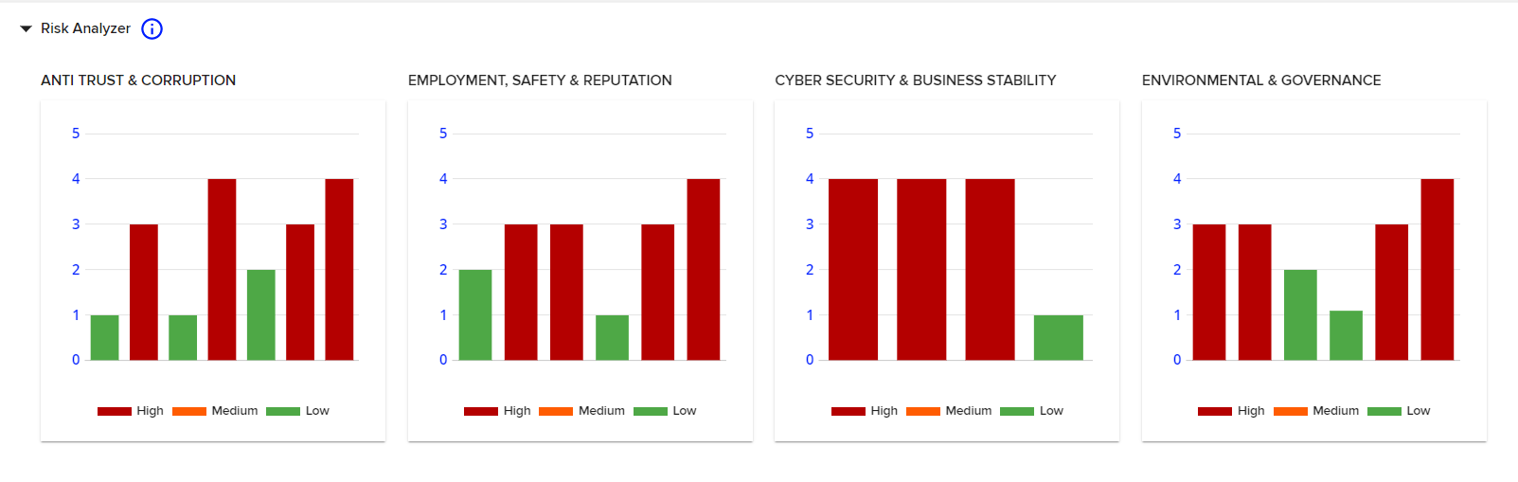
De risico-analyser
De totale risicoscore voor de derde partij wordt berekend over 23 verschillende risicogebieden. Onder de eerste snelheidsmeter voor risicoscores kunt u zien hoe de derde partij scoorde op elk van de 23 risicogebieden. Als u met uw muis over elke kolom van de grafieken beweegt, wordt dat specifieke risicogebied weergegeven. De 23 risicogebieden zijn gegroepeerd in 4 hoofdcategorieën, zoals weergegeven in de bovenstaande schermafbeelding.
Herinnering: Dit wordt ALLEEN bepaald door de gegevens die zijn ingevoerd in het eerste scherm DERDE TOEVOEGEN. De resultaten van de World Check/Media Check Screening maken geen deel uit van de Overall Risk Score.

Slide 14
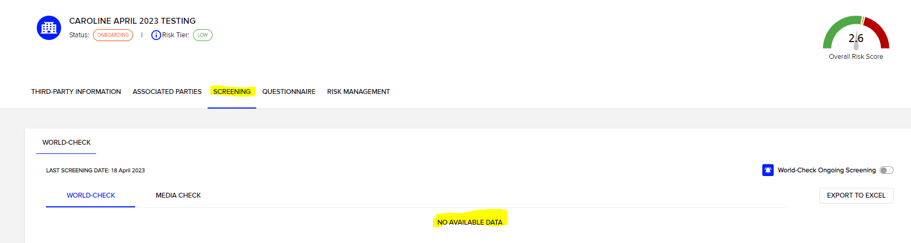
World-Check screening
Op basis van de naam en landinformatie van de derde partij zoals bijgewerkt in het gedeelte DERDE PARTIJ TOEVOEGEN van de tool, voert het systeem automatisch een World-Check-zoekopdracht uit.
De resultaten van de screening zijn te vinden op het tabblad SCREENING bovenaan de pagina, onder de risicoanalyse.
Als er geen resultaten zijn, vermeldt het screeninggedeelte GEEN BESCHIKBARE GEGEVENS volgens het onderstaande voorbeeld:

Slide 15
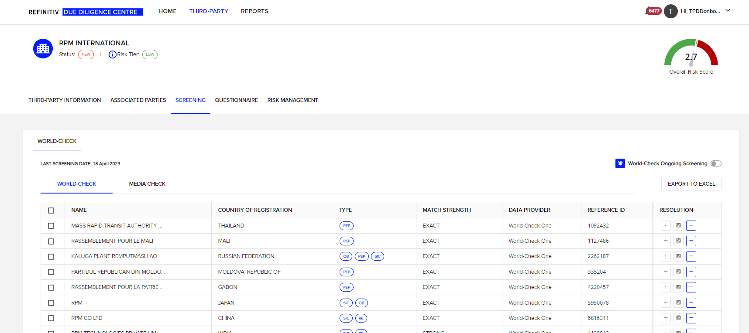
World Check-screening vervolg...
Als er mogelijke World Check Screening-resultaten zijn, worden deze vermeld op het tabblad SCREENING volgens het onderstaande voorbeeld:

Slide 16



World-Check screening
Het systeem zal u de volgende informatie verstrekken over de mogelijke screeningsmatches van derden:
Naam
Land van registratie (zorg ervoor dat het land overeenkomt met het land van registratie van de derde partij die u screent en niet de landlocatie van het hoofdkantoor van de derde partij is).
Soort probleem dat ertoe heeft geleid dat de derde partij op World-check “vlag” heeft gegeven (als u met uw muis over de blauwe ovalen beweegt, zal dit u meer informatie geven)
Koppel de sterkte van de potentiële derde partij aan de door u ingevoerde zoekterm
De bron: World-Check één
De referentie-ID van de potentiële overeenkomst in World Check
Opties voor resolutie
De resolutieopties zijn:
POSITIEF
ONJUIST
MOGELIJK
Deze worden op de volgende pagina in meer detail behandeld...

Slide 17
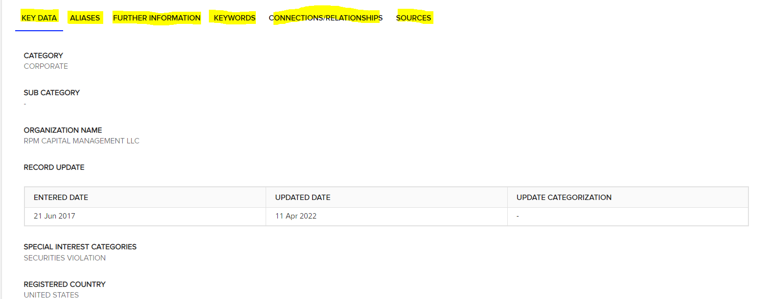
World-Check screening
World Check Screening wordt uitgevoerd door het ONBOARDING TEAM
Om de World-Check Screening uit te voeren, moeten de onderstaande stappen worden gevolgd:
1. Klik op elk van de derde partijen om naar de volledige World-Check-resultaten te gaan. Er zijn een aantal tabbladen (zoals hieronder geel gemarkeerd) binnen de screeningresultaten waar u door kunt klikken om te kunnen beoordelen of de derde partij al dan niet een overeenkomst is.

Slide 18
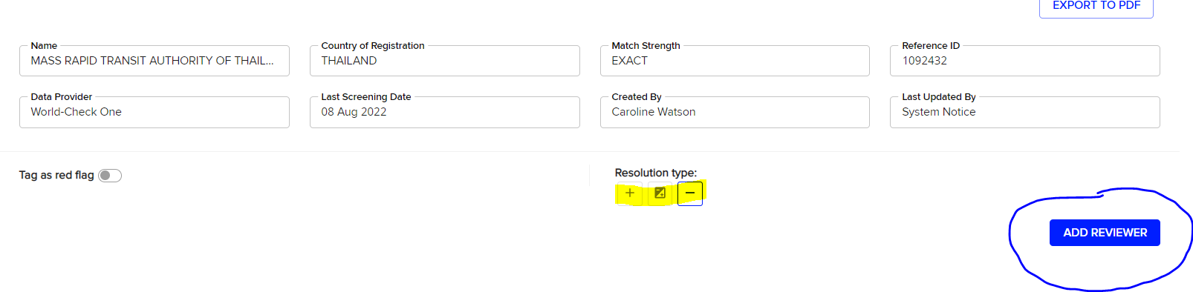
World-Check screening
Zodra u de informatie hebt bekeken, moet u de derde partij oplossen en de resultaten aanduiden als ofwel:
POSITIEF: De derde partij is een OVEREENSTEMMING
ONJUIST: De derde partij is GEEN OVEREENSTEMMING
MOGELIJK: De derde partij KAN EEN OVEREENSTEMMING ZIJN
Resultaten kunnen als zodanig op 2 manieren worden gemarkeerd, hetzij op de pagina met individuele screeningsresultaten van derden door te klikken op het positieve negatieve of mogelijke pictogram zoals hieronder gemarkeerd, of op de eerste screeningspagina waar alle mogelijke wereldcontrolescreeningsmatches worden vermeld (zie bijvoorbeeld pagina 10)
Als u niet zeker weet of een zoekresultaat een positieve match is en u wilt dat een ander teamlid de mogelijke match controleert, kunt u dit doen door hieronder op het VAKJE BEOORDELER TOEVOEGEN te klikken. (Opmerking: dit is niet verplicht).

Slide 19
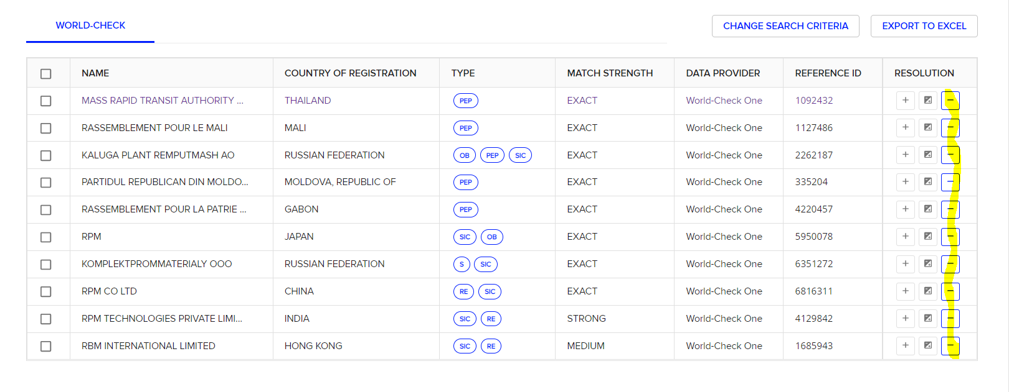
World-Check screening
Op de pagina met screeningsresultaten kunt u de resultaten ofwel afzonderlijk één voor één markeren, of als u het vakje Alles selecteren aan de linkerkant aanvinkt, of meerdere vakjes aan de linkerkant, kunt u meer dan één tegelijk oplossen (zie volgende pagina voor schermafbeelding)

Slide 20
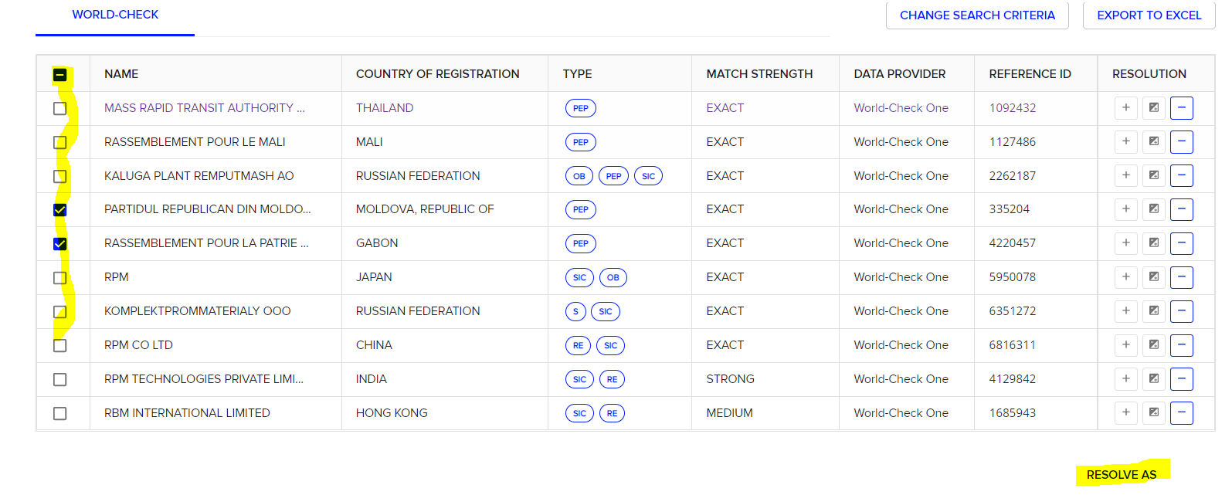
World-Check screening
Wanneer u Alles selecteert of meerdere vakjes aanvinkt, verschijnt er rechtsonder een optie OPLOSSEN ALS, waarmee u meerdere oplossingen kunt oplossen.

Slide 21
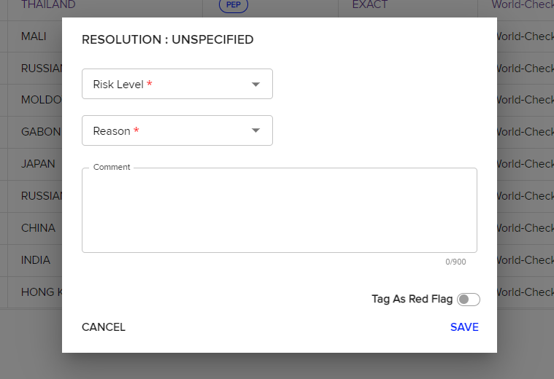
World-Check screening
Zodra u een oplossing selecteert, verschijnt er een pop-upvenster waarin u wordt gevraagd om een risiconiveau en een reden toe te wijzen. Als u ONJUIST hebt geselecteerd, hebben het risiconiveau en de reden slechts één optie: Onbekend. Voor positieve of mogelijke overeenkomsten kiest u het risiconiveau volgens de score van de risicoanalyse (d.w.z. HOOG, MEDIUM of LAAG). Voor positieve resultaten kiest u VOLLEDIGE OVEREENSTEMMING als reden en voor mogelijke resultaten kiest u GEDEELTELIJKE OVEREENSTEMMING als reden.
Klik vervolgens op OPSLAAN.
Er is een optie om een derde partij te taggen als een rode vlag. Dit is niet verplicht, het is alleen een interne marker die u kunt gebruiken als u dat wilt. Het heeft geen invloed op het proces.

Slide 22
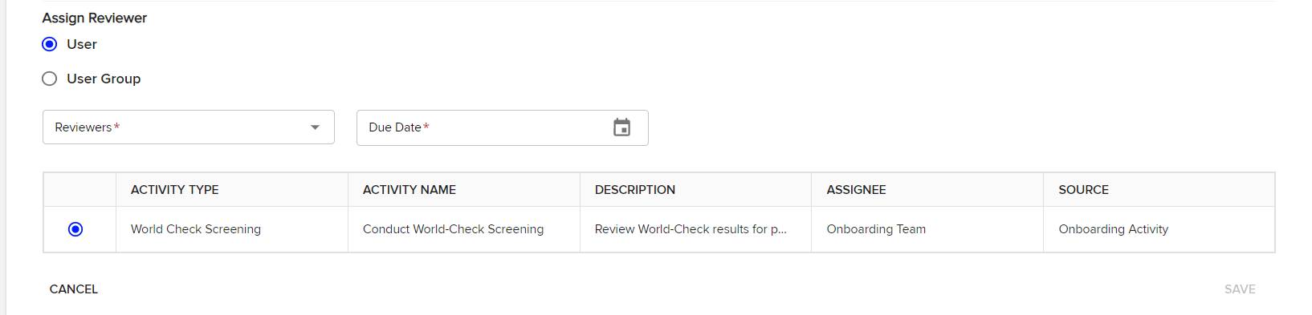
World-Check screening
Als u een beoordelaar wilt toevoegen aan een World-Check-screening (meestal als u niet zeker weet of een mogelijke overeenkomst een vals-positief is of niet), kunt u klikken op BEOORDELER TOEVOEGEN in de gedetailleerde resultaten van de screening van derden (zie eerdere pagina). Zodra u op BEOORDELAAR TOEVOEGEN klikt, verschijnt het onderstaande gedeelte.
U kunt een specifieke gebruiker of een gebruikersgroep toevoegen, die in de meeste gevallen het goedkeuringsteam zou zijn. Je kunt andere leden van het onboarding-team echter vragen om dit ook door te nemen.
U kunt een specifieke datum aanvragen waarop u de beoordeling wilt voltooien.
Nadat u uw gebruiker of gebruikersgroep hebt geselecteerd, klikt u op Opslaan.
Als u een gebruiker hebt geselecteerd, ontvangt die persoon een e-mail. Als u een groep hebt geselecteerd, ontvangen alle gebruikers in die groep een e-mail.
Een voorbeeld van de e-mail die door de beoordelaar is ontvangen, is opgenomen op de volgende pagina...

Slide 23
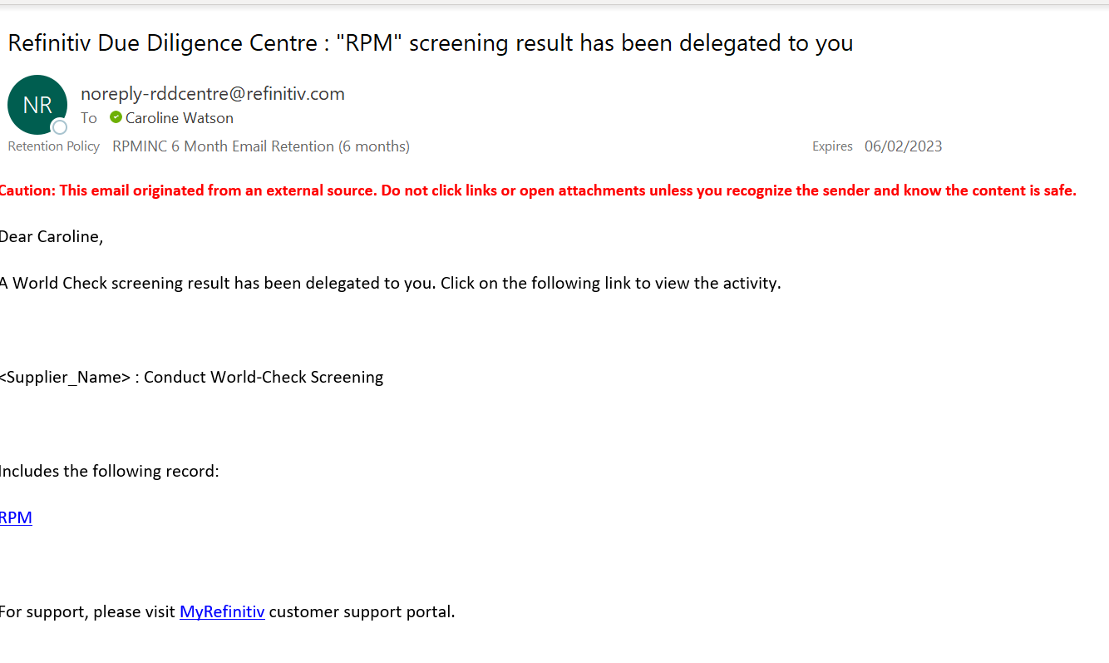
World-Check screening

Slide 24
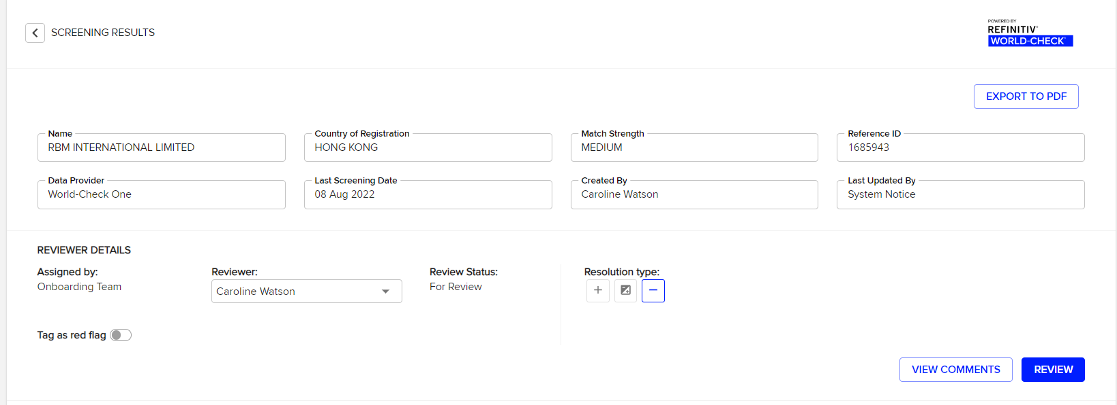
World-Check screening
De beoordelaar kan op de link in de e-mail klikken, waar hij/zij naar het screeningresultaat wordt geleid dat extra beoordeling nodig heeft. De beoordelaar kan opmerkingen toevoegen en de resolutie van de derde partij wijzigen. Zodra ze hun opmerkingen hebben gemaakt en hun beoordeling hebben uitgevoerd, klikt u op de knop BEOORDELEN. Zodra dit is voltooid, ontvangt het onboardingteam een e-mail, waarvan een voorbeeld op de volgende pagina staat...
Er is een optie om een derde partij te taggen als een rode vlag. Dit is niet verplicht, het is alleen een interne marker die u kunt gebruiken als u dat wilt. Het heeft geen invloed op het proces.

Slide 25
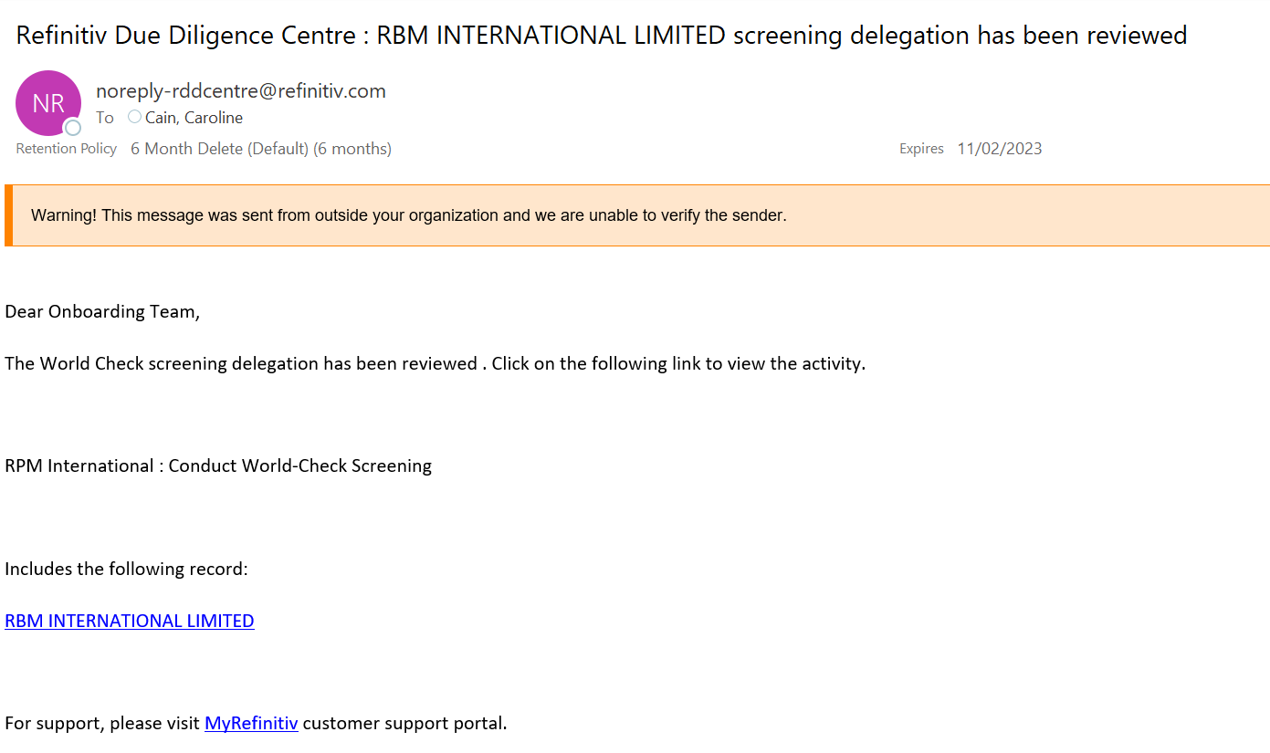
World-Check screening

Slide 26
World-Check screening
Tips voor het identificeren of een screeningresultaat van een derde partij POSITIEF of ONJUIST is:
Controleer of de matchsterkte Exact, Sterk, Gemiddeld of Zwak is (hoe zwakker, hoe minder waarschijnlijk het is dat het een match is, om je zoekopdracht te versnellen kun je eerst exacte en sterke matches bekijken).
Controleer het resultaat van de wereldwijde controle van het land, maar wees u ook bewust van bedrijven binnen dezelfde bedrijfsstructuur (d.w.z. moederbedrijven, dochterondernemingen, zusterbedrijven enz.) die een match kunnen zijn en die een impact kunnen hebben op uw due diligence voor derden.
Gebruik binnen het resultaat Gedetailleerde screening de tabbladen om de informatie over de mogelijke overeenkomst te bekijken:
Gebruik het tabblad Bronnen om externe informatie te bekijken die is gekoppeld aan het screeningresultaat om te verifiëren of het screeningresultaat al dan niet overeenkomt.
Als u het niet zeker weet, markeer dan als MOGELIJK en voeg een BEOORDELAAR toe zoals beschreven op de eerdere pagina's zodat iemand anders de resultaten kan controleren.
Neem contact op met het RPM Compliance Team als er extra hulp nodig is.

Slide 27
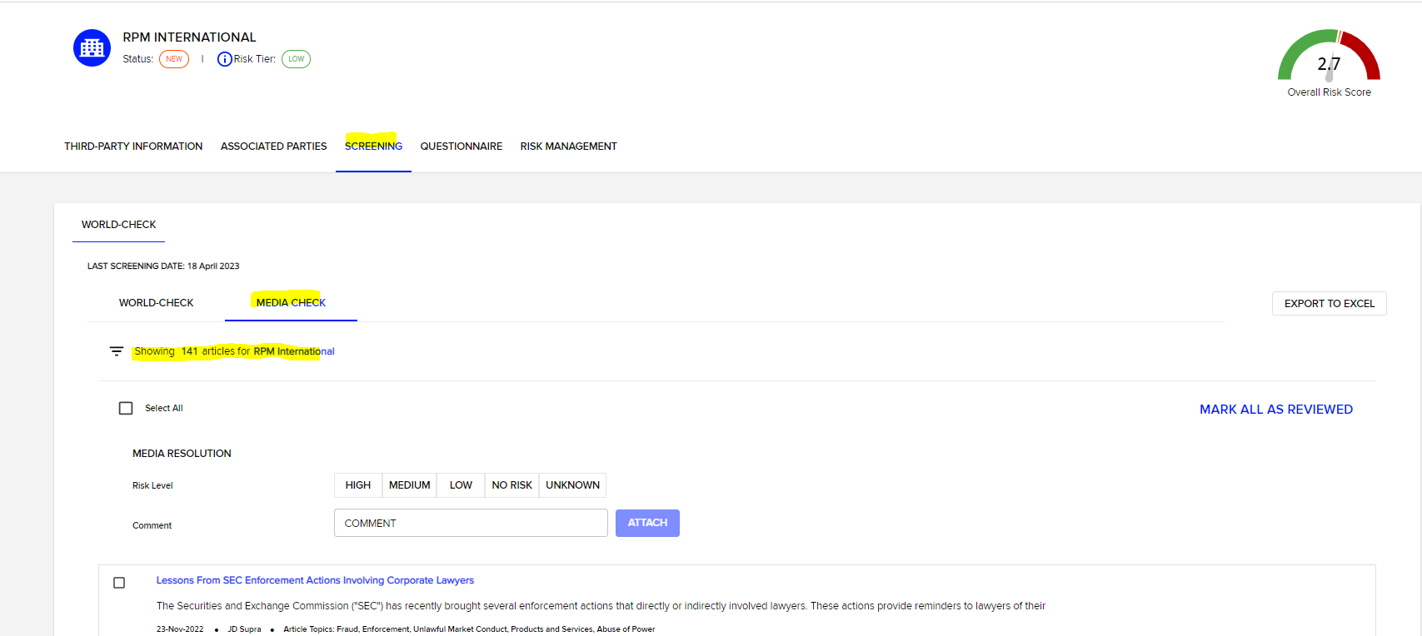
Controle op negatieve media
Naast de World Check screening biedt LSEG ook Adverse Media Check screening, wat een nieuwe vereiste is voor de Third Party Due Diligence Procedures van RPM.
De tool Adverse Media Check werkt door artikelen te markeren die online worden gepubliceerd en die van belang kunnen zijn voor ons due diligence-proces.
De reden waarom dit vereist is, is dat World Check alleen problemen zal markeren die vooraf zijn bepaald, terwijl de Adverse Media Check mogelijk nieuwe en lopende problemen zal markeren waarvan we op de hoogte moeten zijn, maar die nog niet op World Check worden weergegeven.
De tool voor ongewenste media bevindt zich in het tabblad SCREENING zoals in de onderstaande schermafbeelding...

Slide 28
Controle op negatieve media
Voor artikelen die zijn gemarkeerd in de Adverse Media Check Tool, bent u verplicht om ze te bekijken en alle relevante artikelen te markeren als HOOG, MEDIUM, LAAG, GEEN RISICO of ONBEKEND.
Artikelen die relevant zouden zijn voor de doeleinden van due diligence van derden zouden verband houden met een van de volgende zaken:
Omkoping/corruptie
Schending van lokaal/internationaal recht
Handelskwesties: sancties / import- en exportkwesties
Misbruik van mensenrechten
Schending van milieurecht
Belangrijke rode vlaggen met betrekking tot de integriteit van derden
Neem contact op met het RPM Compliance Team voor alle hulp die nodig is om te begrijpen of een artikel relevant is voor de due diligence-procedures voor derden van RPM.

Slide 29
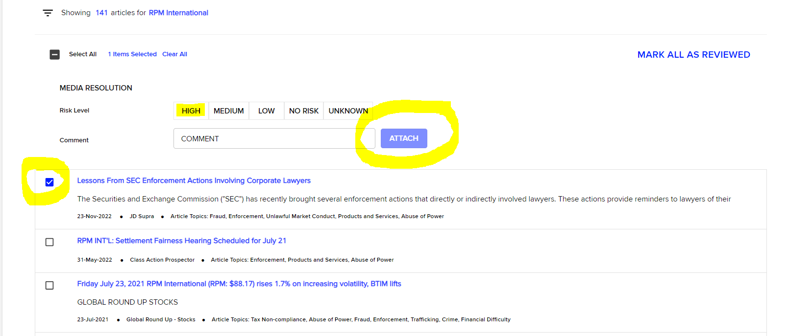
Controle op negatieve media
Om een RISICONIVEAU aan een artikel toe te wijzen, vinkt u het vakje naast het artikel aan, selecteert u het risiconiveau en klikt u op BIJLAGE, en voegt u aanvullende opmerkingen toe in het opmerkingenvak als u iets specifieks voor het beoordelingsteam wilt markeren:

Slide 30
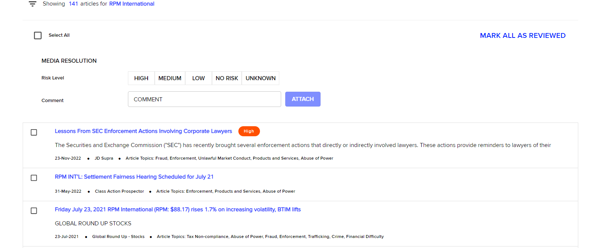
Controle op negatieve media
Dit zal dan het artikel bijwerken om het risiconiveau weer te geven dat is toegewezen door het onboarding-team dat de negatieve mediacontrole voltooit.
Als er geen artikelen zijn om een risico te markeren/toe te wijzen, kunt u gewoon klikken op de optie ALLES MARKEREN ALS BEOORDEELD rechtsboven zoals in de onderstaande schermafbeelding, anders kunnen irrelevante kolommen worden gemarkeerd als GEEN RISICO
OPMERKING: U moet een risiconiveau toewijzen aan alle artikelen of ALLES MARKEREN ALS BEOORDEELD, anders wordt de taak als onvolledig weergegeven in het systeem.

Slide 31
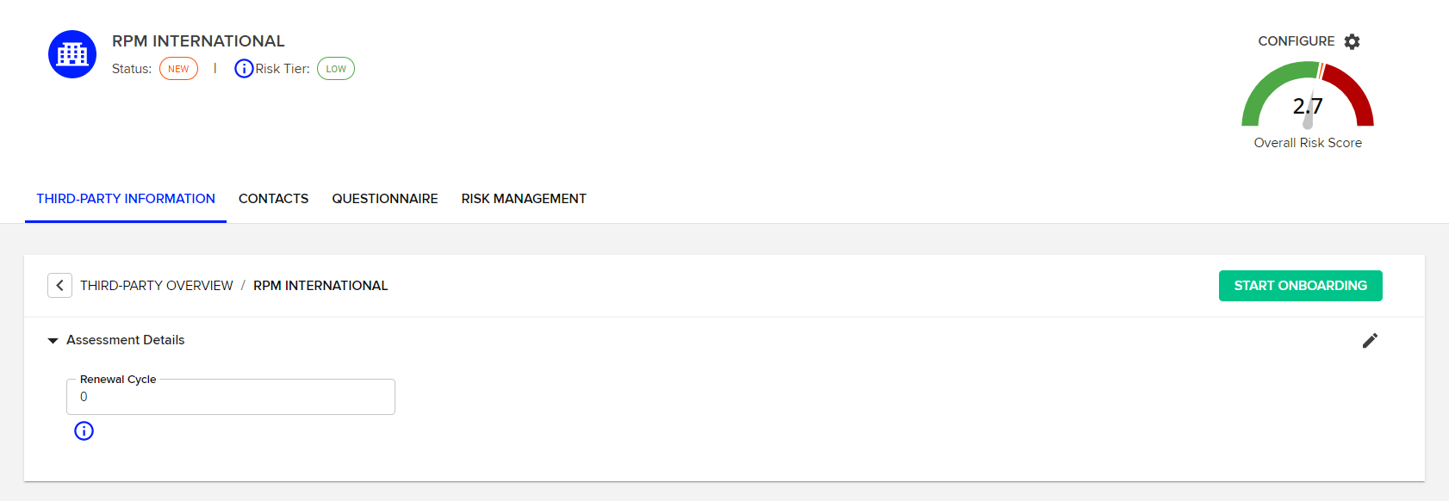
Onboarding van een derde partij
Ingevuld door het ONBOARDING-team en het APPROVAL-team,
Zodra u de beoordeling van mogelijke World-Check Screening-matches en de Adverse Media Check hebt voltooid, is het tijd om te beginnen met het onboarden van uw derde partij.
Scrol naar de bovenkant van het tabblad INFORMATIE VAN DERDEN (d.w.z. waar de risicoanalyse en de resultaten van de wereldcontrole zijn) en klik op START ONBOARDING.

Slide 32
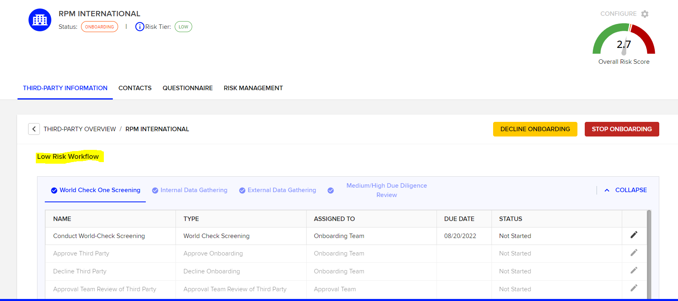
Onboarding van een derde partij
Zodra u op START ONBOARDING hebt geklikt, wordt u naar de “Workflow” geleid, een reeks activiteiten, waarbij wordt bepaald of de derde partij op de Risicoanalyser LAAG, MEDIUM of HOOG heeft gescoord:

Slide 33
Onboarding van een derde partij
Zoals te zien is in de schermafbeelding op de vorige pagina, zijn er in totaal 4 verschillende fasen van activiteit binnen de workflows die kunnen worden voltooid als onderdeel van het due diligence-proces van derden:
World-Check Screening (dit is het effectief vastleggen van de resultaten van de World Check Screening Review)
Interne gegevensverzameling
Externe gegevensverzameling
Beoordeling gemiddelde/hoge due diligence
Elke fase wordt voltooid wanneer het risico van de derde partij wordt beoordeeld. Derde partijen met een hoger risico kunnen alle vier de fasen voltooien, terwijl derde partijen met een lager risico alleen de eerste fase kunnen voltooien.
Een derde partij die een laag risico scoorde op de risicoanalyser kan alle 4 fasen van de workflow voltooien terwijl aanvullende gegevens worden verzameld die risico's aansturen, terwijl een derde partij die een hoog risico scoort op de eerste risicoanalyser alleen de eerste fase kan voltooien.
Dit wordt in meer detail uitgelegd op de volgende dia's...

Slide 34
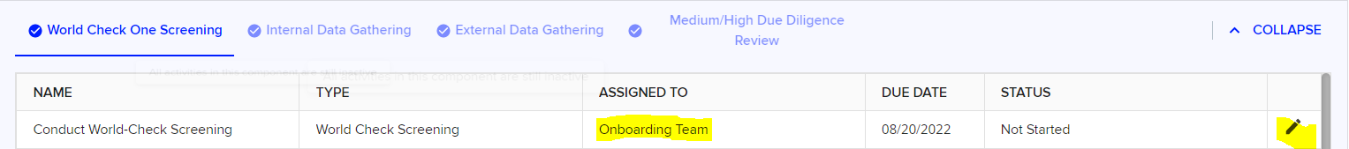
Onboarding van een derde partij
Fase 1: Resultaten van World Check-screening bijwerken
Elke fase van de workflow heeft een reeks “activiteiten” die moeten worden voltooid.
De eerste activiteit die moet worden voltooid, is het markeren van het voltooien van de resultaten van de wereldcontrolescreening (zie sectie 3 hierboven) en het vastleggen van de score van de Risicoanalyser.
Om de activiteit te voltooien, klikt u op het potloodpictogram (bewerken) zoals hieronder gemarkeerd:
Als u op het pictogram Bewerken klikt, gaat u naar de pagina Activiteitsinformatie, waar alle vereiste elementen van de activiteit worden beschreven in een Beschrijvingsvak en een groot aantal vervolgkeuzevakken die door het Onboarding-team moeten worden ingevuld.
Deze worden op de volgende pagina's behandeld...

Slide 35
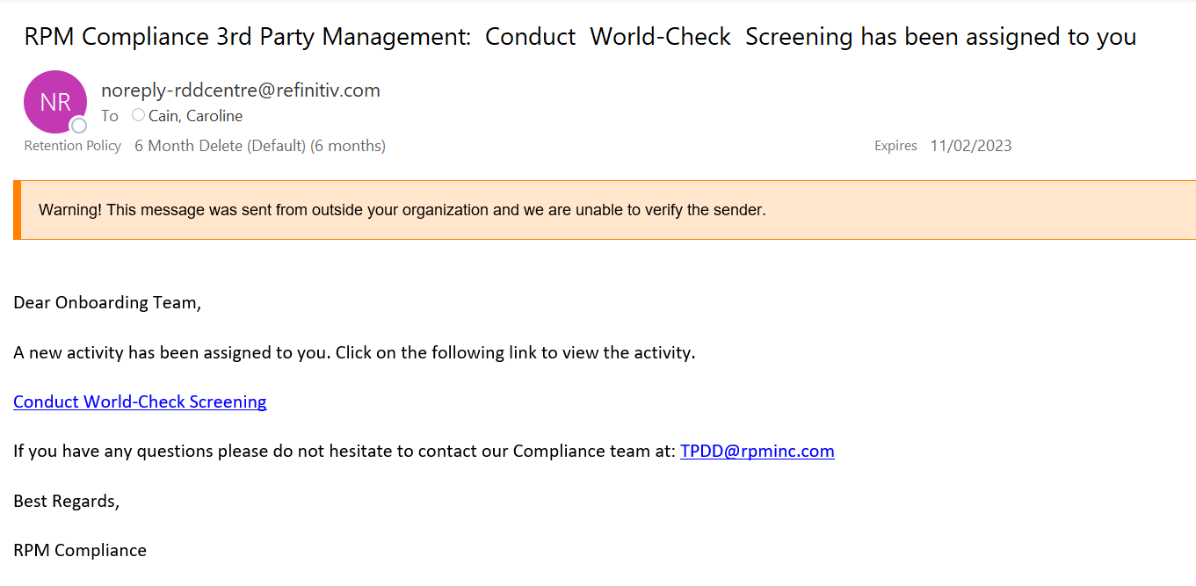
Onboarding van een derde partij
Zodra het onboarding-teamlid de activiteit selecteert, ontvangt hij/zij een e-mail, waarvan hieronder een voorbeeld is opgenomen:

Slide 36
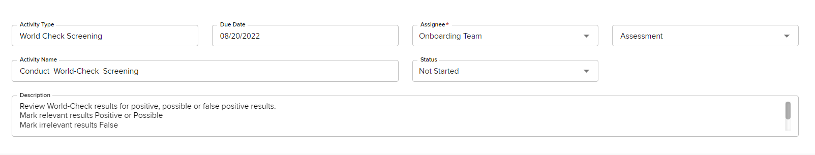
Onboarding van een derde partij
Om de activiteit te voltooien:
Gevolmachtigde: Begin met het typen van uw naam of selecteer uw naam uit de vervolgkeuzelijst
Status wijzigen in Gereed
Selecteer onder Beoordeling de resultaten van de World-Check Screening.
Mogelijke beoordelingen omvatten:
Laag risico zonder treffers: De risico-analyser scoorde LAAG en er waren GEEN positieve resultaten van de wereldcontrole
Gemiddeld risico zonder hits: De risico-analyser scoorde MEDIUM en er waren GEEN positieve resultaten van de wereldcontrole.
Hoog risico zonder gevolgen: De Risk Analyser scoorde HIGH en er waren GEEN positieve resultaten van de wereldcontrole.
Mogelijke World Check-hits gevonden: Ongeacht de score van de risicoanalyse (d.w.z. kan laag, gemiddeld of hoog zijn), was er een positieve of mogelijke match in de wereldcontrolescreening
Derde partij weigeren: De resultaten van de World Check Screening waren positief en werden gemarkeerd als iets wat betekent dat de derde partij onmiddellijk moet worden afgewezen, zoals gekoppeld zijn aan een beperkte partij of geregistreerd zijn in een land onder embargo.

Slide 37
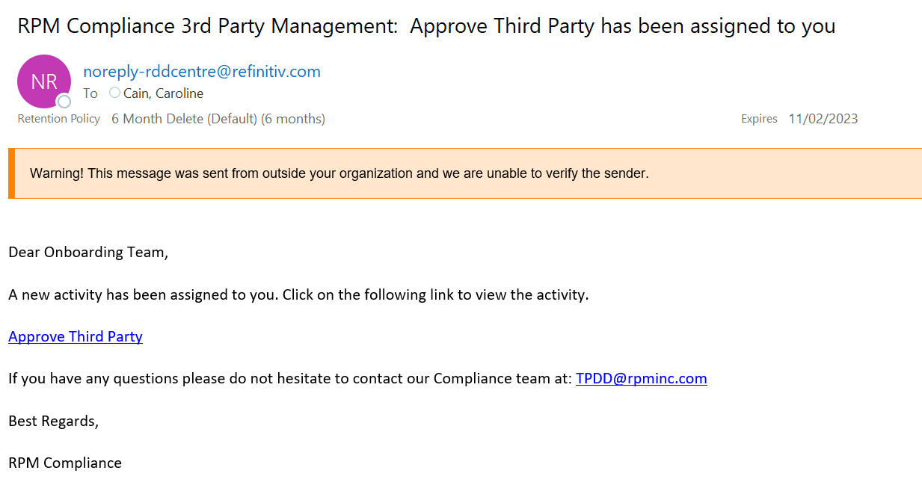
Onboarding van een derde partij
Laag risico zonder treffers:
Als een derde partij een laag risico scoorde in de risicoanalyse en er geen World-Check-matches waren in de World-Check-screening, is dit de beoordeling die zal worden geselecteerd.
Zodra de eerste activiteit is voltooid, wordt een e-mail verzonden naar het ONBOARDING TEAM, hieronder wordt een voorbeeld opgenomen en de volgende activiteit in de workflow kan worden bewerkt:

Slide 38
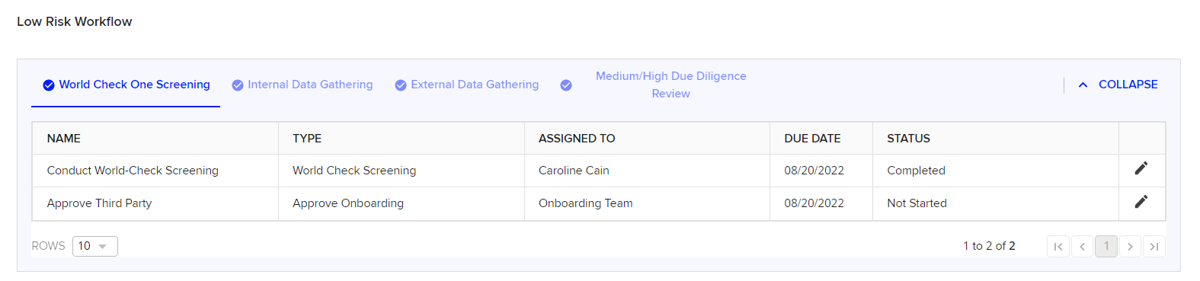
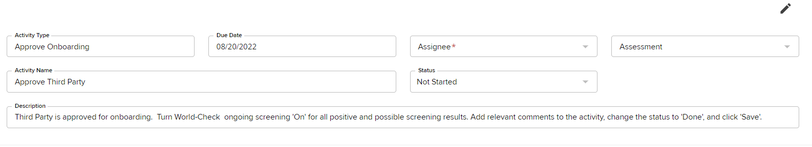
Onboarding van een derde partij
Laag risico zonder hits (vervolg):
Omdat er geen problemen waren met de derde partij, kan het ONBOARDING TEAM de derde partij goedkeuren, wat de volgende en laatste activiteit is die in de workflow moet worden voltooid:
Gebruik het potloodpictogram om naar het activiteitsdetail te gaan en selecteer opnieuw Gebruikersnaam in de lijst Toegewezen persoon, wijzig de status in Gereed en klik op Opslaan (onderaan de pagina). Er hoeft geen beoordeling te worden uitgevoerd, omdat de derde partij automatisch wordt goedgekeurd. Door deze activiteit te voltooien, wordt de status van de derde partij gewijzigd van Onboarding naar Onboarded. Er wordt een e-mail verzonden om te bevestigen dat de derde partij is goedgekeurd.

Slide 39
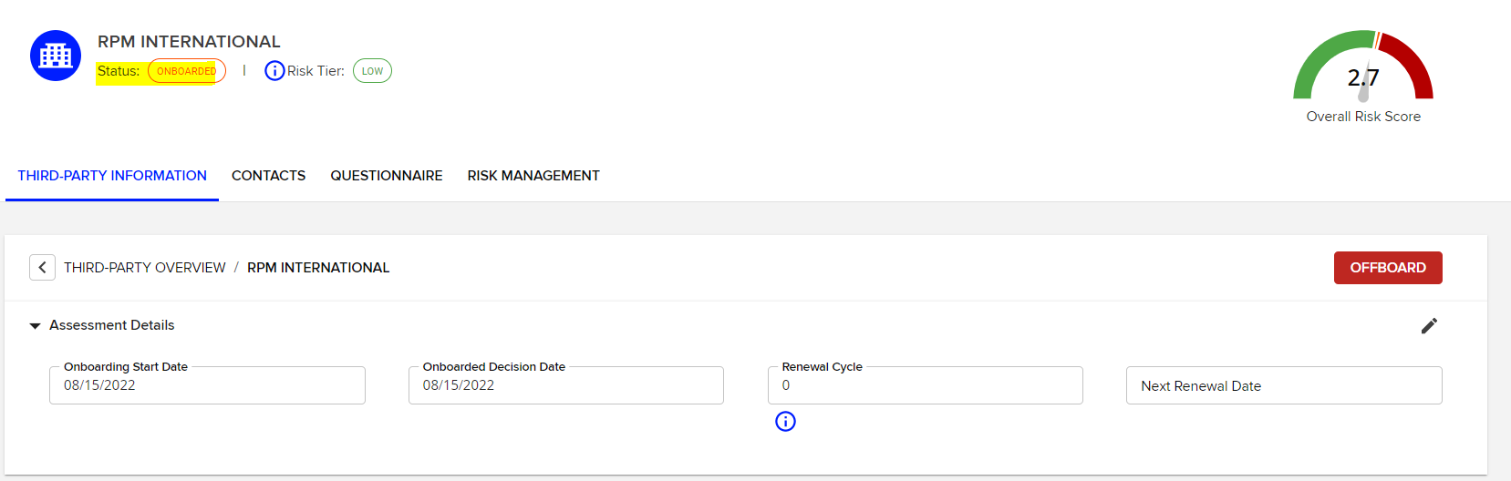
Onboarding van een derde partij
Laag risico zonder hits (vervolg):
De laatste stap is het toewijzen van een verlengingscyclus voor wanneer de derde partij opnieuw moet worden geëvalueerd. Voor derde partijen met een laag risico wordt aanbevolen om elke 3 jaar, derde partijen met een gemiddeld risico elke 2 jaar en derde partijen met een hoog risico elke 1 jaar te zijn.
Opmerking: Dit wordt ingevoerd in DAGEN, niet in jaren (1 jaar = 365 dagen, 2 jaar = 730 dagen, 3 jaar = 1095 dagen)

Slide 40
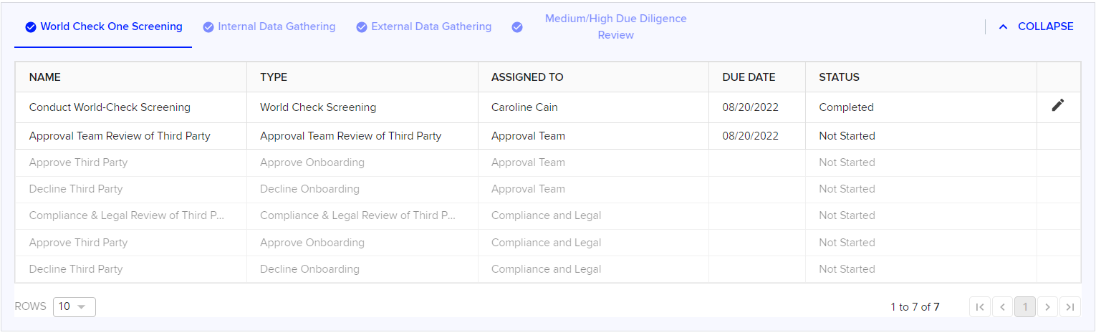
Onboarding van een derde partij
Gemiddeld/hoog risico zonder hits en mogelijke hits gevonden:
Als een derde partij een middelhoog of hoog risico scoort op de risicoanalyse en geen bevestigde wereldcontrolematches heeft in de screeningresultaten, OF, als een derde partij mogelijke of positieve wereldcontrolematches heeft (ongeacht het risiconiveau), dan is goedkeuring vereist door het lokale Finance Approval Team.
De stappen zijn hetzelfde voor het onboarding-team als op de vorige pagina's, de geselecteerde beoordeling zal anders zijn, wat vervolgens verschillende activiteiten in de workflow zal stimuleren, zoals te zien is in de onderstaande schermafbeelding:

Slide 41
Onboarding van een derde partij
Gemiddeld / hoog risico zonder hits en mogelijke hits gevonden (vervolg):
Zodra het onboarding-team de World-Check-screening heeft beoordeeld en het resultaat heeft toegewezen, is het de verantwoordelijkheid van het lokale goedkeuringsteam om de volgende stappen van de workflow te bepalen.
Het Finance Approval Team heeft een groot aantal beoordelingsopties bij het beoordelen van derden. Deze omvatten:
Derde partij goedkeuren: Als het lokale goedkeuringsteam vertrouwd is met de resultaten van de wereldcontrolescreening of de risicoscore van de derde partij, kunnen ze de derde partij goedkeuren.
Derde partij weigeren: Als er iets in de screeningresultaten van de wereldcontrole staat, of aanvullende informatie verzameld over de derde waarbij het goedkeuringsteam zich niet op zijn gemak voelt, kunnen ze de derde partij weigeren.
Vraag een aanvullende beoordeling aan bij het RPM Compliance Team: Als het lokale team zich niet op zijn gemak voelt om de derde partij goed te keuren, kunnen ze het RPM-complianceteam vragen om een aanvullende beoordeling uit te voeren.
Ga verder met Onboarding (wat vervolgens de volgende fase van de workflow zou activeren via Interne gegevensverzameling): Als het goedkeuringsteam het gevoel heeft dat er aanvullende informatie over de derde partij moet worden verzameld, dan kunnen ze doorgaan naar de volgende fase van de workflow en doorgaan naar de interne fase van het verzamelen van gegevens.

Slide 42
Onboarding van een derde partij
Gemiddeld / hoog risico zonder hits en mogelijke hits gevonden (vervolg):
Waarom zou het goedkeuringsteam ervoor kiezen om een derde partij te weigeren, naar Compliance te sturen voor aanvullende beoordeling of door te gaan naar een interne vragenlijst?
Hier zijn een paar voorbeelden als richtlijn voor hoe u de beoordeling zou selecteren voor derde partijen met een gemiddeld/hoog risico en degenen die positieve wereldcontrolematches hebben:
Rode vlaggen in WC-resultaten:
Veroordelingen voor corruptie of omkoping, fraude, witwassen van geld enz. Veroordelingen voor prijsafspraken/offertevervalsing, schending van mededingingswetgeving enz.
Schendingen van het arbeidsrecht/Mensenrechtenschendingen
Opgelegde boetes voor onethisch of illegaal gedrag
Elke associatie met een entiteit die eigendom is van de overheid/staat
Boetes opgelegd voor schending van veiligheids- of milieuwetten
Een derde partij weigeren:
De derde partij is eigendom van een bedrijf dat zich in een land onder embargo bevindt of sterke associaties heeft met een gesanctioneerd land
De directeuren/grootaandeelhouders zijn beperkte partijen/lijsten met geweigerde partijen
Er is een rode vlag die rechtstreeks in strijd is met de V&E 168 van RPM.
Dergelijke resultaten kunnen ervoor zorgen dat het goedkeuringsteam ervoor kiest om door te gaan met de onboarding naar de volgende fase van de workflow (d.w.z. interne vragenlijst of stuur naar het nalevingsteam voor een second opinion die ook een interne vragenlijst kan goedkeuren, afwijzen of aanvragen.
Neem contact op met het RPM Compliance Team als u ooit twijfelt over een World-Check-resultaat

Slide 43
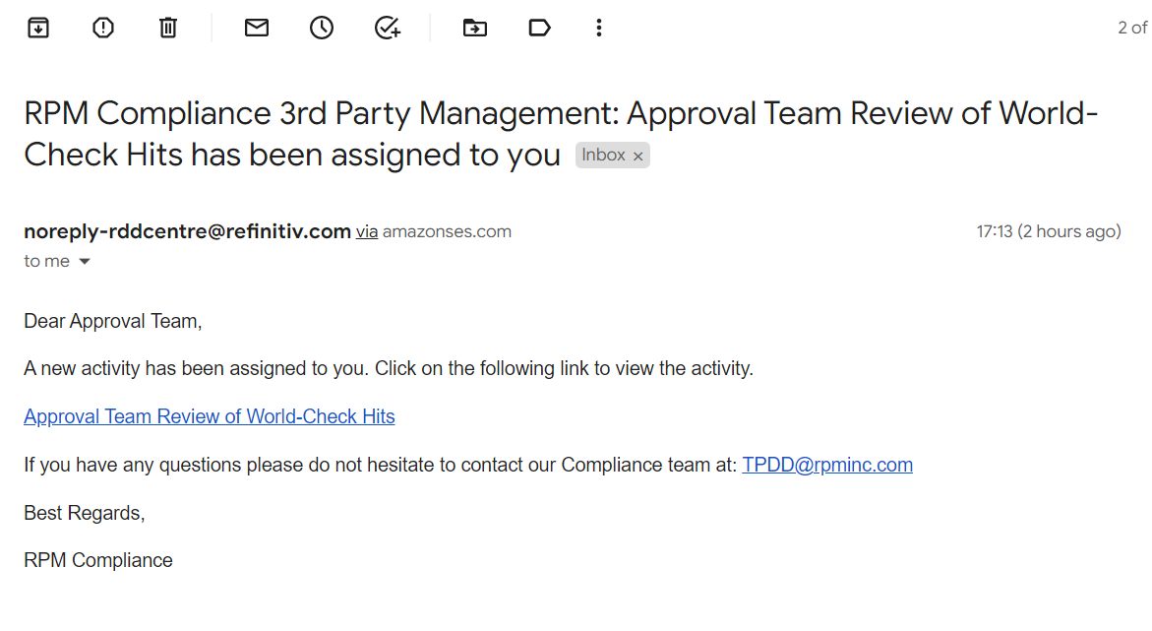
Onboarding van een derde partij
Gemiddeld / hoog risico zonder hits en mogelijke hits gevonden (vervolg):
Het goedkeuringsteam ontvangt een e-mailbericht zodra het onboardingteam de relevante beoordeling heeft geselecteerd. Een voorbeeld hiervan is hieronder opgenomen:
Als u op de link klikt, gaat het goedkeuringsteam rechtstreeks naar de activiteit. Van daaruit kunnen ze de mogelijke overeenkomsten van de wereldcontrole bekijken en de relevante beoordeling selecteren.

Slide 44
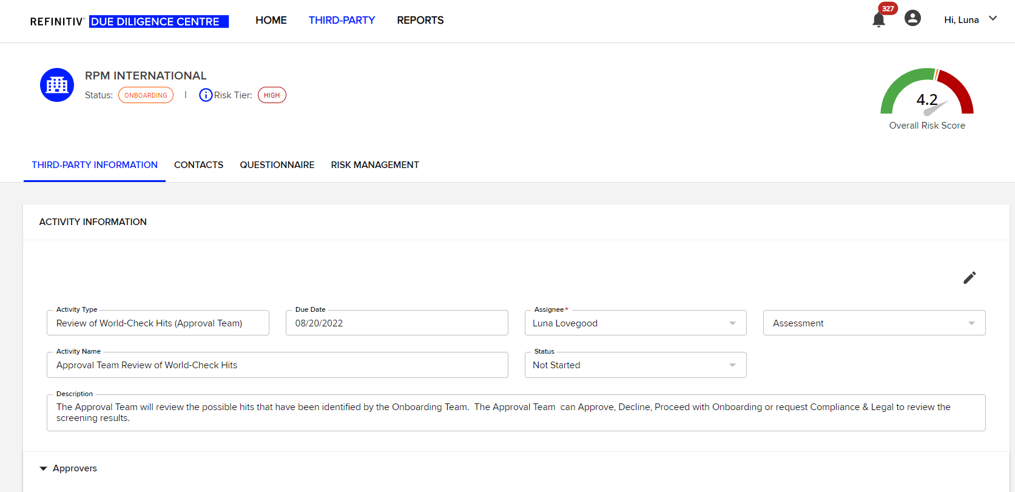
Onboarding van een derde partij
Hieronder vindt u het scherm waarnaar u wordt geleid nadat u op de e-maillink hebt geklikt. Om terug te keren naar het World-Check Screening-resultaat, klikt u op Informatie over derden en scrolt u omlaag naar de World-Check-resultaten. Je moet de opgeloste resultaten kunnen zien en de door het onboardingteam geselecteerde derde partij als POSITIEF of MOGELIJK kunnen beoordelen.
Zodra het goedkeuringsteam hun beoordeling heeft voltooid, keren ze terug naar de activiteit en selecteren ze de relevante beoordeling (zie pagina 36 voor beoordelingsopties).

Slide 45
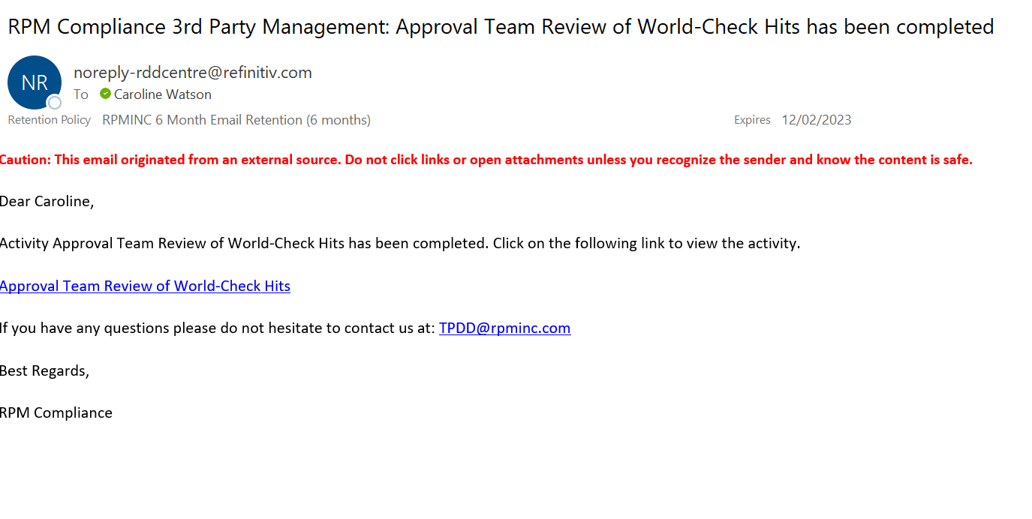
Onboarding van een derde partij
Wanneer het goedkeuringsteam zijn beoordeling heeft gedaan, wordt een e-mail naar het onboardingteam gestuurd om hen te laten weten dat de activiteit is voltooid. Door op de link te klikken, kunnen ze de status van de goedkeuring van derden bekijken.

Slide 46
Onboarding van een derde partij
Andere dingen om te noteren binnen een activiteit:
Binnen een activiteit is er de mogelijkheid om eventuele aanvullende documenten te uploaden (zoekopdrachten voor kredietcontroles enz.), alles wat u relevant acht als onderdeel van uw lokale due diligence-procedures. Documenten worden op dezelfde manier geüpload als elk ander type uploadfunctie. Uploads kunnen door elk type gebruiker worden voltooid.
Opmerkingen kunnen op elk moment worden gemaakt in het opmerkingengedeelte van de activiteit, opnieuw door elk type gebruiker
Het goedkeuringsteam kan vragen om een aanvullende beoordeling van een World-Check-screeningresultaat, op dezelfde manier als aangegeven in sectie 3 van deze handleiding.
Het goedkeuringsteam moet de verlengingscyclus van de derde partij instellen zodra deze is goedgekeurd volgens de instructies voor het onboardingteam in scenario's met laag risico.

Slide 47
Vragenlijsten toewijzen
Fasen 2 en 3 van de workflow zijn de interne en externe gegevensverzamelingsfasen. Deze zouden worden gebruikt wanneer we ons zorgen maken over de integriteit of de geschiktheid van de derde partij en als zodanig willen we aanvullende informatie over hen verzamelen voordat we zaken met hen doen.
Het is niet verplicht dat alle derde partijen de fasen 2 en 3 van de workflow moeten voltooien, deze worden alleen voltooid met derde partijen met een hoger risico en wanneer we ons zorgen maken over hun World-Check-screeningsresultaten. Dit wordt beschreven in sectie 4 van deze trainingsgids.
Fase 2: Interne gegevensverzameling
Fase 2 van de workflow wordt alleen geactiveerd wanneer het goedkeuringsteam “Doorgaan met onboarding” selecteert als hun beoordeling bij de beoordeling van een derde partij in de World-Check Screening (fase 1) van de workflow.
Gewoonlijk worden interne vragenlijsten toegewezen door het GOEDKEURINGsteam en ingevuld door het ONBOARDING-team, maar de gebruiker van het goedkeuringsteam heeft de mogelijkheid om toe te wijzen aan iedereen in zijn/haar organisatie die is ingesteld als een gebruiker binnen het systeem.
Het is mogelijk om op elk moment van het onboardingproces interne vragenlijsten toe te wijzen, maar het is zeer waarschijnlijk dat ze alleen worden uitgegeven als onderdeel van het workflowproces.
Beide worden op de volgende pagina's behandeld...

Slide 48
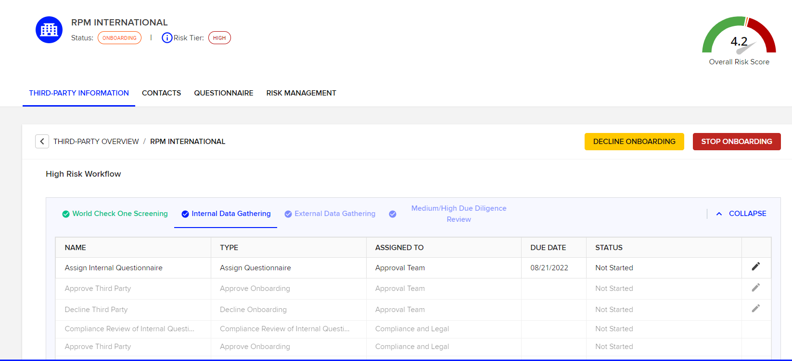
Vragenlijsten toewijzen
Zoals te zien is in de onderstaande schermafbeelding, wordt het tabblad groen wanneer alle activiteiten in fase 1 zijn voltooid en het volgende tabblad toegankelijk wordt. De eerste activiteit die moet worden voltooid in fase 2 van de workflow is dat het goedkeuringsteam een vragenlijst toewijst aan een andere gebruiker binnen de organisatie, meestal een lid van het onboardingteam.

Slide 49
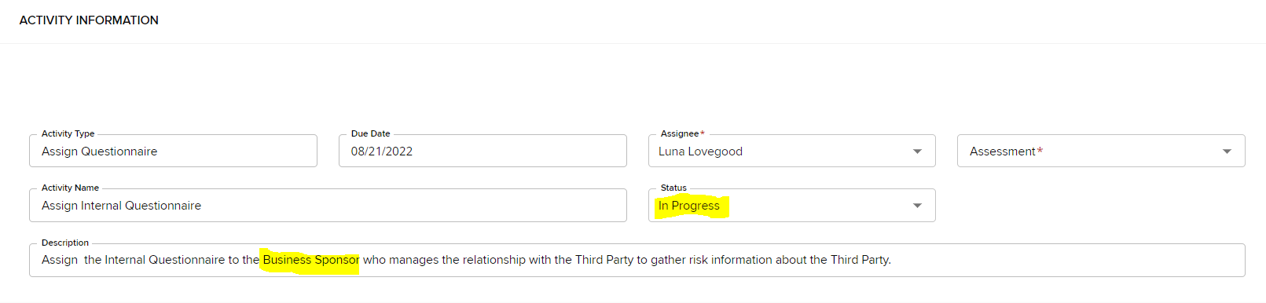
Vragenlijsten toewijzen
Klik eerst in de activiteit “Vragenlijst toewijzen” en selecteer in het vak Toegewezen persoon de naam van het lid van het goedkeuringsteam dat de activiteit voltooit (d.w.z. wie de vragenlijst toewijst) en wijzig de status in “In uitvoering”, scrol vervolgens naar de onderkant van de pagina en klik op OPSLAAN.
Dit betekent alleen dat u kunt toewijzen aan iedereen die een gebruiker in het systeem is en de capaciteit heeft om de informatie in de interne vragenlijst in te vullen

Slide 50
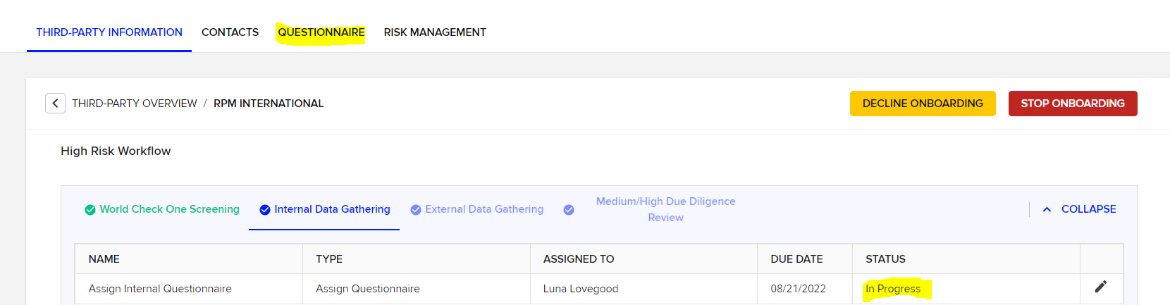
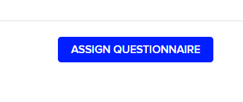
Vragenlijsten toewijzen
Nu kunt u zien dat de status van de activiteit is gewijzigd in In uitvoering.
Ga vervolgens naar het tabblad VRAGENLIJST, zoals gemarkeerd in de onderstaande schermafbeelding...
Klik vervolgens op de knop met de tekst

Slide 51
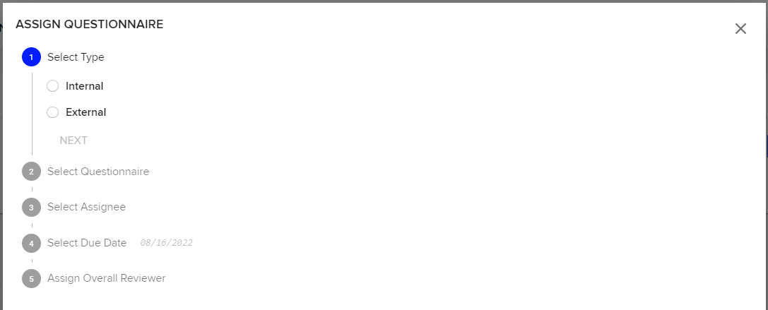
Vragenlijsten toewijzen
Er verschijnt een pop-upvak volgens de onderstaande schermafbeelding. Volg de stappen om een interne vragenlijst aan een gebruiker toe te wijzen.
De toegewezen persoon kan elke gebruiker zijn die het beste de informatie invult die wordt gevraagd in de interne vragenlijst
Selecteer uzelf of laat dit leeg als u door iemand in het goedkeuringsteam wilt kunnen beoordelen

Slide 52
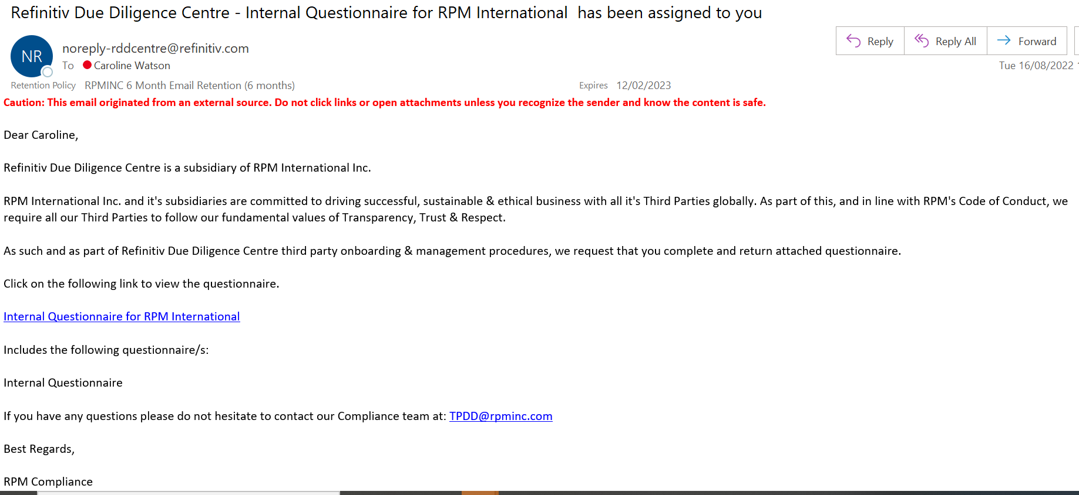
Vragenlijsten toewijzen
Wanneer de interne vragenlijst is toegewezen, ontvangt de toegewezen persoon een e-mail om hem/haar te laten weten dat er een vragenlijst aan hem/haar is toegewezen om in te vullen.

Slide 53
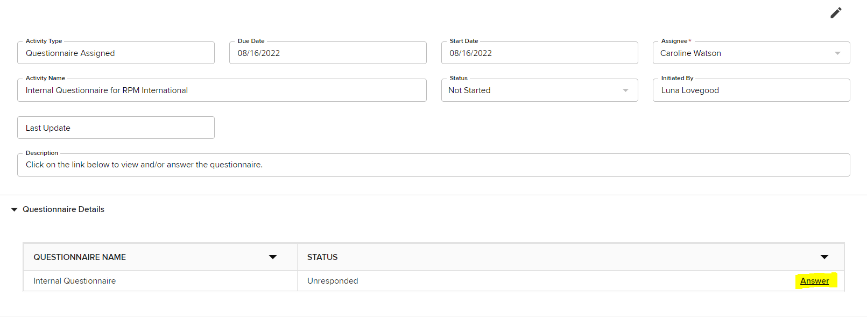
Vragenlijsten toewijzen
Invullen van de interne vragenlijst
De gebruiker die de vragenlijst heeft toegewezen, kan op de link in de e-mail klikken of inloggen en de toegewezen activiteiten op de startpagina bekijken om naar de vragenlijstactiviteit te gaan.
Zoals aangegeven op de bovenstaande schermafbeelding, klikt u op “Antwoord” om te beginnen met het beantwoorden van de interne vragenlijstvragen.

Slide 54

Vragenlijsten toewijzen
De interne vragenlijst kan op het scherm worden ingevuld, maar kan ook worden geëxporteerd naar een PDF als een papieren kopie vereist is (houd er echter rekening mee dat de vragenlijst binnen het systeem moet worden ingevuld).
Bepaalde vragen in de interne vragenlijst worden gescoord om een totale risicoscore voor de derde partij te geven.
Niet alle vragen zijn verplicht, de vragenlijst zal u laten weten welke vragen beantwoord moeten worden.
De meeste vragen kunnen worden beantwoord via een vervolgkeuzemenu en er is een logica voor overslaan in de vragenlijst op basis van de gegeven antwoorden.
Tips en richtlijnen voor het invullen van de interne vragenlijst staan op de volgende pagina's:

Slide 55
De vragenlijsten toewijzen
Invullen van de interne vragenlijst (IQ):
De eerste paar vragen zijn algemene informatie over de derde partij, inclusief naam en locatie van de derde partij
De volgende vraag gaat over de landen waarin we anticiperen op transacties met de derde partij. Dit is een vraag met meerdere antwoorden, dus als we verwachten goederen te ontvangen, verzenden of vervoeren door meer dan één land, kunnen we dit hier vermelden.
De IQ stelt vervolgens een vraag over de omvang van de omzet van uw entiteit door derden (derde partij-dochteronderneming van RPM), met een vervolgkeuzemenu om uw antwoord te selecteren. Deze vraag wordt gesteld omdat het risicoprofiel van een grote organisatie anders zal zijn dan het risicoprofiel van een kleinere organisatie. Met het gegeven antwoord kan de score van bepaalde vragen automatisch worden aangepast aan de grootte van uw entiteit.
De IQ vraagt naar de totale verwachte jaarlijkse transactiewaarde met de derde partij om de "omvang"/het materialiteit van de relatie te meten
De volgende reeks vragen vraagt informatie over de persoon die de IQ voltooit

Slide 56
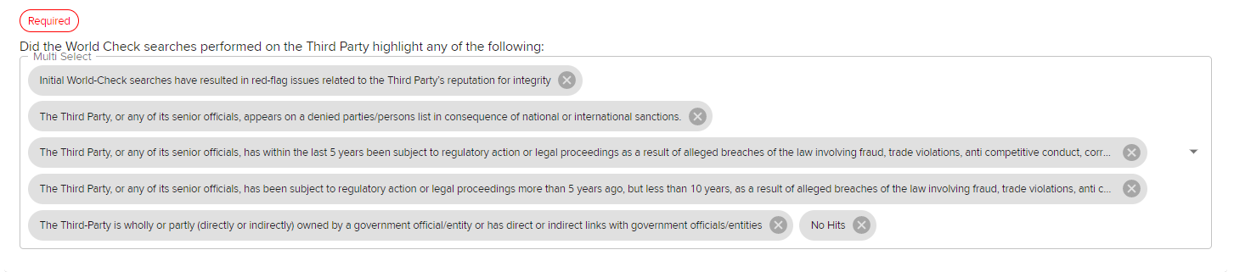
De vragenlijsten toewijzen
Invullen van de interne vragenlijst (IQ):
De IQ vraagt om het Type goederen of Type derden. Op dezelfde manier dat de Risicoanalyser het type Derde gebruikt om de initiële risicoscore te bepalen, wordt het type derde partij ook meegenomen in de totale risicoscore in de IQ.
Zie pagina 11 van deze trainingshandleiding voor definities van types van derden.
De IQ vraagt ook naar alle informatie die mogelijk aanwezig is geweest in de World-Check-zoekresultaten (indien aanwezig). Er kan meer dan één antwoord worden geselecteerd, de onderstaande schermafdruk toont alle mogelijke antwoorden op de vraag:

Slide 57
Vragenlijsten toewijzen
De IQ stelt vervolgens een reeks vragen over belangrijke onderwerpen zoals:
Belangenverstrengeling
Overheidsvereniging
Commerciële overwegingen, inclusief betaalmethoden
Specifieke vragen met betrekking tot mogelijke rode vlaggen, waaronder handel, corruptie en commerciële rode vlaggen.
Er wordt niet verwacht dat de persoon die de vragenlijst invult alle vragen in één keer kan beantwoorden. Daarom kan het gemakkelijker zijn om als PDF te exporteren, zodat een kopie van alle vragen bij de hand is terwijl de informatie wordt verzameld. Het is ook mogelijk om de vragenlijst als concept op te slaan door naar de onderkant van het scherm binnen de IQ te scrollen.
Zodra de IQ is voltooid, klikt u op VERZENDEN onderaan de pagina.
Het goedkeuringsteam ontvangt een melding via e-mail om hen te laten weten dat een IQ klaar is voor beoordeling. Een voorbeeld van de e-mail staat op de volgende pagina...

Slide 58
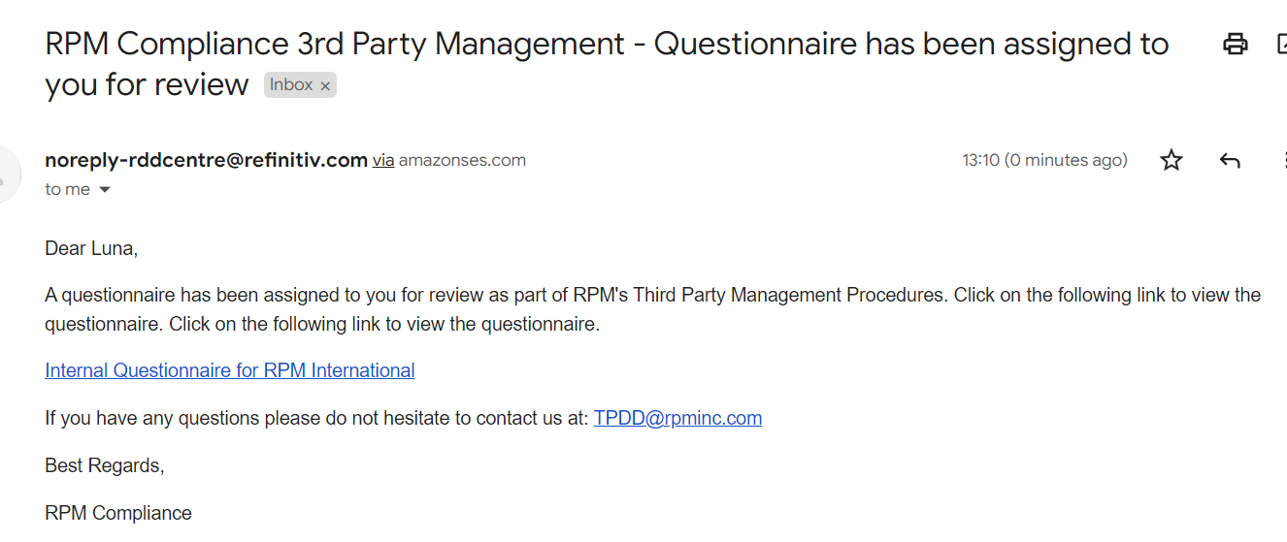
Vragenlijsten toewijzen
De gebruiker van het goedkeuringsteam kan op de link in de e-mail klikken of inloggen op het systeem en vanaf de startpagina op Items om te beoordelen klikken (zorg ervoor dat u in het vervolgkeuzemenu op het scherm van activiteit naar vragenlijst verandert, anders kunt u niet zien wat er nodig is om te beoordelen) om toegang te krijgen tot de interne vragenlijst.

Slide 59
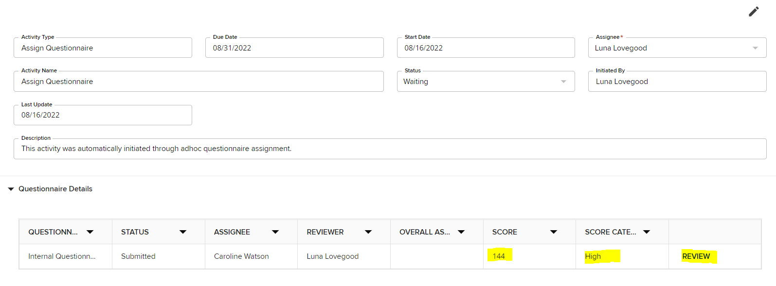
Vragenlijsten toewijzen
De interne vragenlijst bekijken
Ingevuld door het APPROVAL-team
Wanneer de gebruiker van het goedkeuringsteam het item opent voor beoordeling, kunnen ze de totale score van de IQ en de risicocategorie zien. Vanaf hier kunnen ze ook op de knop Beoordelen klikken om naar de vragenlijst te gaan om deze in detail te bekijken.

Slide 60
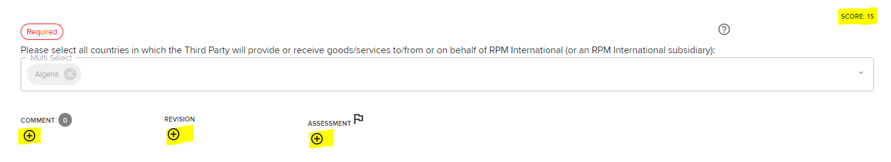
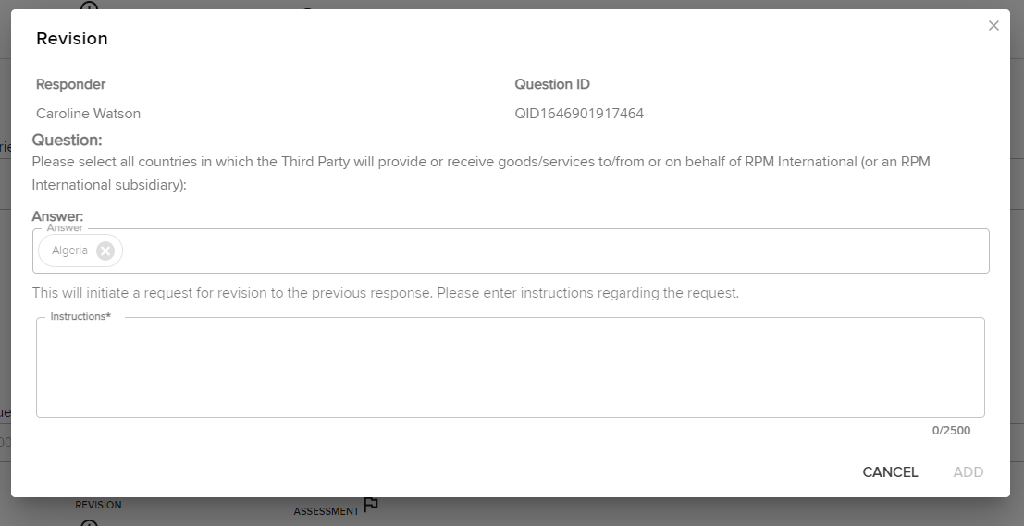
Vragenlijsten toewijzen
Voor elke vraag die in het IQ wordt beantwoord, kan de beoordelaar de score zien die aan elk antwoord wordt toegekend en heeft hij de optie om opmerkingen toe te voegen, herzieningen van antwoorden aan te vragen of beoordelingen te maken. Als u op Revisie klikt, verschijnt het onderstaande pop-upvenster waarin u de revisie kunt invoeren die u de toegewezen persoon moet maken.

Slide 61
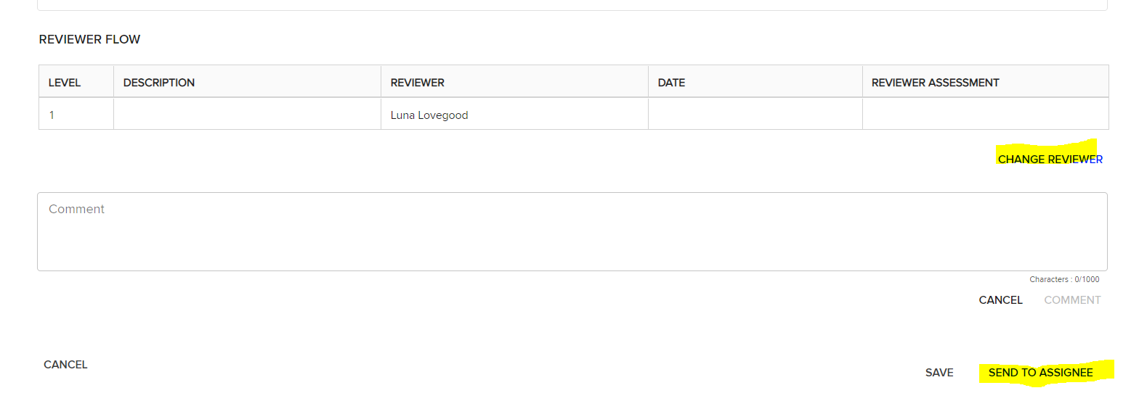
Vragenlijsten toewijzen
Aan de basis van de IQ kan de beoordelaar de beoordelaar wijzigen als hij/zij de informatie dubbel wil controleren en hij/zij kan ook terugsturen naar de toegewezen persoon zodra alle revisieverzoeken, opmerkingen enz. door de beoordelaar zijn gemaakt.

Slide 62
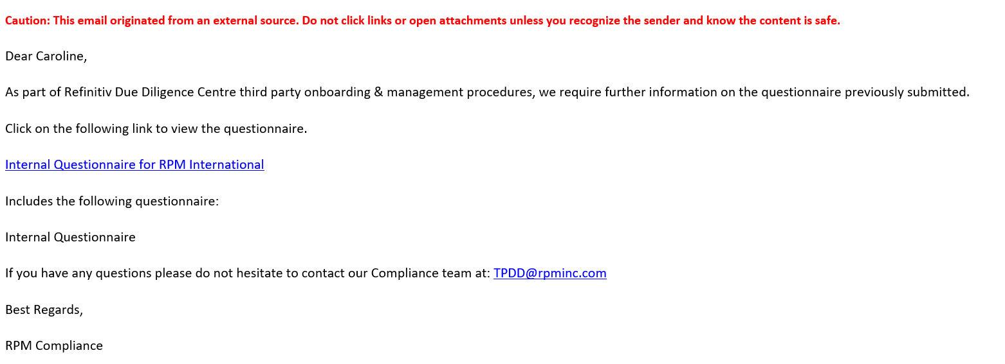
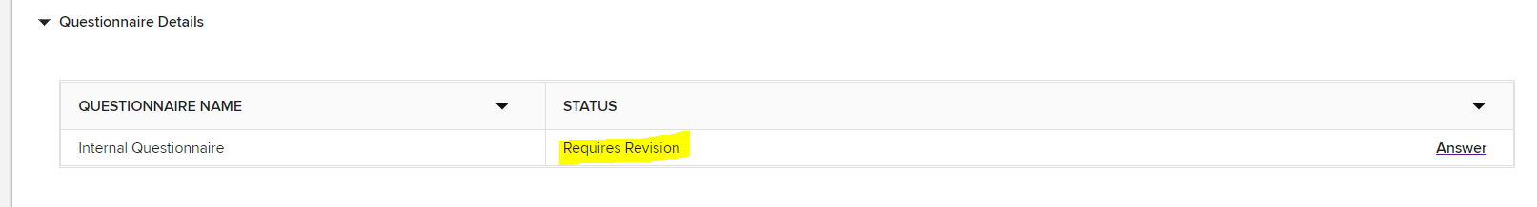
Vragenlijsten toewijzen
De toegewezen persoon die de vragenlijst heeft ingevuld om hem/haar aanvullende informatie/revisie te laten weten, is vereist. Hieronder vindt u een voorbeeld:
Door op de link te klikken gaat de gebruiker naar de vragenlijst waar hij/zij de antwoorden opnieuw kan bekijken:

Slide 63
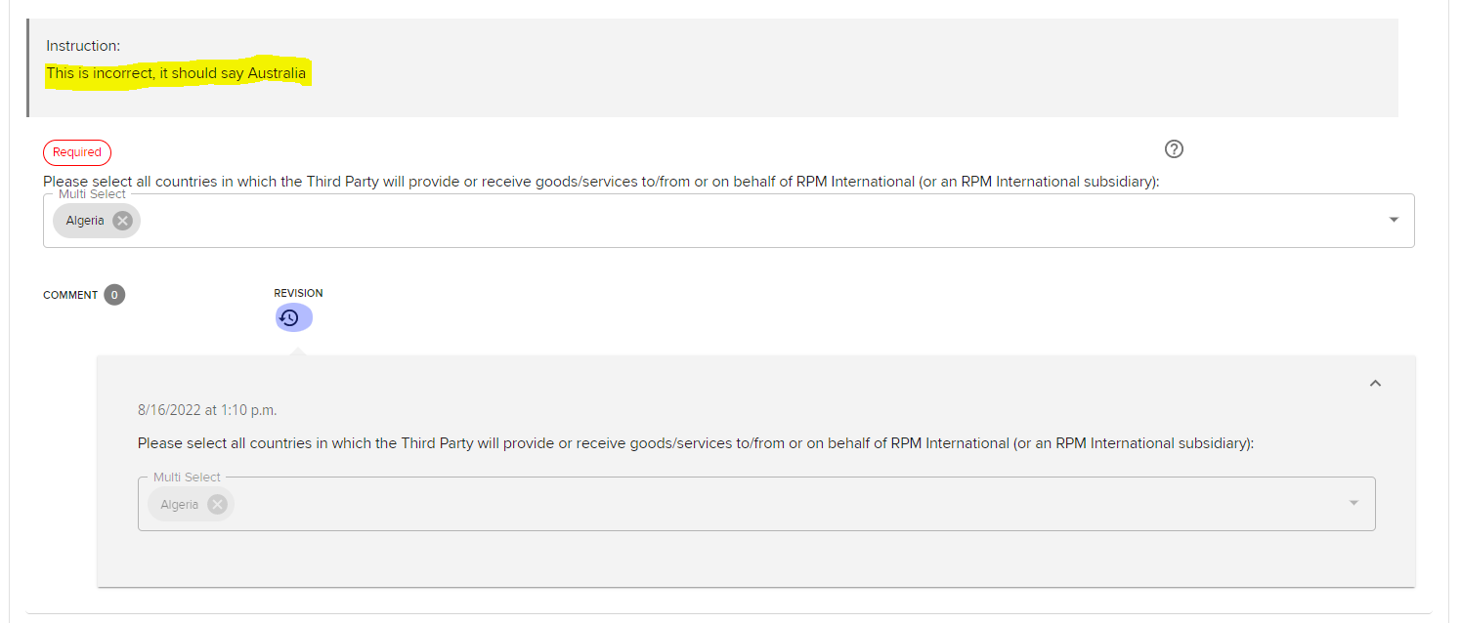
Vragenlijsten toewijzen
De gebruiker die de vragenlijst invult, kan vervolgens door de IQ scrollen en vervolgens zien waar de beoordelaar hem/haar een instructie heeft achtergelaten over hoe de vragenlijst moet worden gewijzigd. Ze kunnen de wijzigingen aanbrengen en opnieuw ter beoordeling indienen.

Slide 64
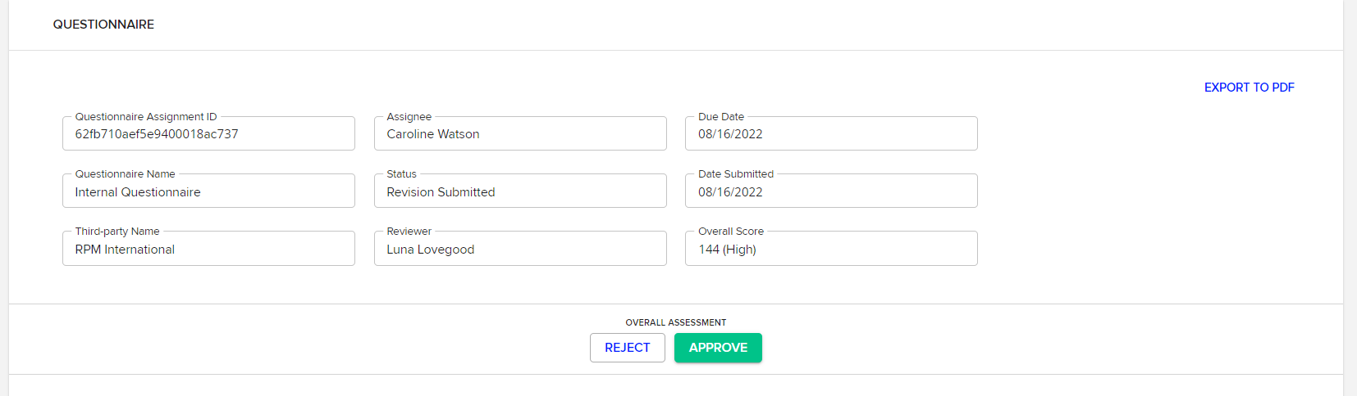
Vragenlijsten toewijzen
Zodra alle herzieningen (indien van toepassing) in de interne vragenlijst zijn aangebracht, kan deze worden goedgekeurd door de beoordelaar. De beoordelaar zal de ingediende vragenlijst op dezelfde manier openen als toen deze voor het eerst werd ingediend, hetzij via de link in de e-mail of via het gedeelte Items om te beoordelen op de startpagina. Bij de bovenste pagina van de vragenlijst kan de beoordelaar vervolgens AFWIJZEN (wat betekent dat deze opnieuw moet worden ingevuld) of de vragenlijst GOEDKEUREN. (Opmerking: goedkeuring is alleen om de vragenlijst goed te keuren als voltooid - het geeft geen goedkeuring aan de derde partij om in dienst te treden).
Zodra dit is voltooid, kan de beoordelaar terugkeren naar de activiteit in de sectie Interne gegevensverzameling van de workflow en de beoordeling bijwerken in de activiteit voor de resultaten van de interne vragenlijst.

Slide 65
Vragenlijsten toewijzen
De beoordelingsopties voor de interne vragenlijsten zijn als volgt afhankelijk van de totale score van de interne vragenlijst:
De IQ scoorde laag risico - derden goedkeuren
Het IQ-gescoorde gemiddelde risico - derden goedkeuren
Het IQ-gescoorde gemiddelde risico - Vraag nalevingsbeoordeling aan
De IQ scoorde hoog risico - vereist nalevingsbeoordeling
Derde partij weigeren
Externe vragenlijst toewijzen
Voor gemiddelde risicoscores kan het lokale team kiezen of het moet worden goedgekeurd of naar het nalevingsteam moet worden gestuurd. Voor scores met een hoog risico is een nalevingsbeoordeling verplicht of kunnen ze een externe vragenlijst uitgeven
Het nalevingsteam heeft bij beoordeling de mogelijkheid om de derde partij goed te keuren of af te wijzen, of om de voltooiing van een externe vragenlijst aan te vragen.
Het lokale goedkeuringsteam kan besluiten om de derde partij af te wijzen als deze een hoge risicoscore heeft behaald in het IQ en besluit om geen transacties met hen te verrichten, of ze kunnen beslissen dat ze nog meer informatie over de derde partij willen verzamelen, in welk geval ze de beoordeling van de externe vragenlijst toewijzen zouden selecteren.
Dit wordt op de volgende pagina's behandeld...

Slide 66
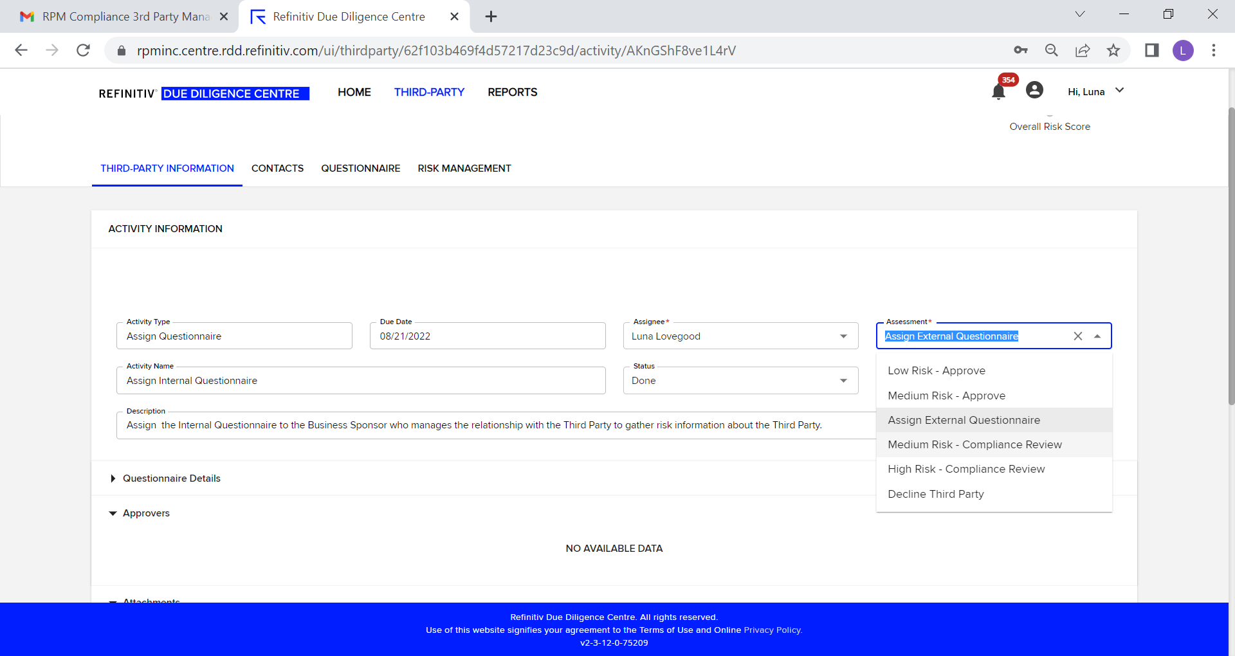
Vragenlijsten toewijzen
Hieronder vindt u een screenshot met de beoordelingen die beschikbaar zijn voor de resultaten van de interne vragenlijst...

Slide 67
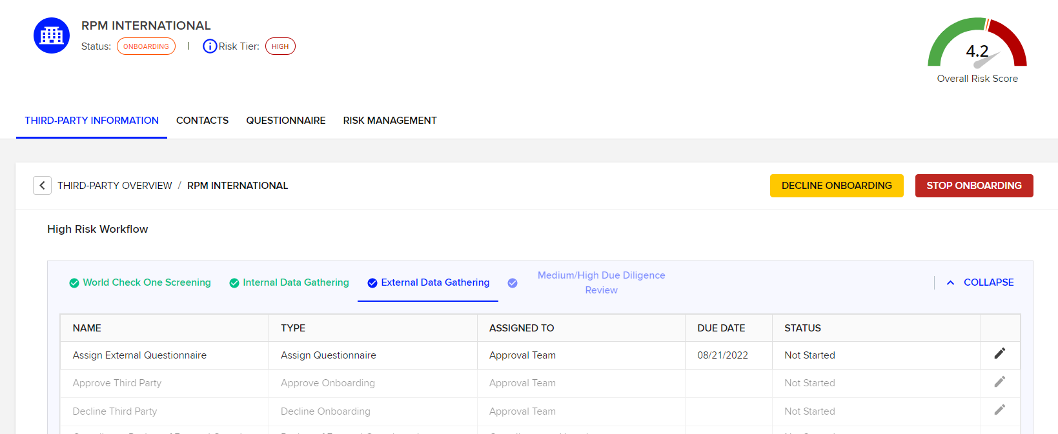
Vragenlijsten toewijzen
Fase 5: Externe gegevensverzameling
Wanneer het goedkeuringsteam Externe vragenlijst toewijzen in de beoordeling selecteert (zie vorige pagina), wordt het tabblad Externe gegevensverzameling (fase 3) van de workflow geactiveerd.
Zoals u kunt zien, zijn zowel de tabbladen World Check Screening als Interne gegevensverzameling groen gekleurd om aan te geven dat alle activiteiten zijn voltooid.
Net als bij de interne vragenlijst is de eerste activiteit die moet worden voltooid het toewijzen van de externe vragenlijst.

Slide 68


Vragenlijsten toewijzen
Net als bij de interne vragenlijst, klikt u op de activiteit Externe vragenlijst toewijzen en wijzigt u de status in In uitvoering en klikt u op OPSLAAN, waarbij u eraan denkt uzelf toe te wijzen als de eigenaar van de activiteit.
Voordat u een externe vragenlijst kunt toewijzen/verzenden naar een externe contactpersoon, moet u ervoor zorgen dat de juiste contactpersoon/Geassocieerde partij in het systeem wordt opgeslagen en dat deze zijn "Ingeschakeld als gebruiker" (zie volgende pagina)
Selecteer vanuit het tabblad Contactpersoon ADD ASSOCIATED PARTY

Slide 69


Vragenlijsten toewijzen
Vul de contactgegevens in, zorg ervoor dat een correct e-mailadres is opgenomen en dat het vakje voor “Ingeschakeld als gebruiker” is aangevinkt
Scrol vanuit de Externe vragenlijst toewijzen naar beneden en selecteer Vragenlijst toewijzen.

Slide 70

Vragenlijsten toewijzen
Voltooi de stappen in het pop-upvenster en voor stap 3 zoals hieronder gemarkeerd, moet uw toegevoegde contactpersoon doorzoekbaar zijn.
Zodra u de stappen hebt voltooid, ontvangt de ontvanger een e-mail met de vraag om de externe vragenlijst in te vullen

Slide 71

Vragenlijsten toewijzen
De externe derde partij ontvangt een verzoek van RDDC om een wachtwoord in te stellen en een e-mail om hen uit te nodigen om de externe vragenlijst in te vullen. Hieronder vindt u een kopie van deze e-mail:
Aangezien deze e-mail een vast sjabloon is voor RPM, raden we u aan om met uw derden te communiceren om hen te laten weten dat ze de uitnodiging zullen ontvangen.

Slide 72

Vragenlijsten toewijzen
Wanneer de derde partij zich aanmeldt, heeft deze een startscherm dat vergelijkbaar is met de instelling van de interne gebruiker:
Zodra de derde partij de externe vragenlijst heeft ingevuld, ontvangt de gebruiker van het goedkeuringsteam die de vragenlijst heeft toegewezen een e-mailmelding om hen te laten weten dat deze is ingevuld, een kopie is opgenomen op de volgende pagina...

Slide 73

Vragenlijsten toewijzen
Het beoordelingsproces voor externe vragenlijsten is precies hetzelfde als voor interne vragenlijsten. Raadpleeg de vorige pagina's voor informatie over het invullen van de beoordeling van externe vragenlijsten.

Slide 74


Vragenlijsten toewijzen
Door op de link in de e-mail te klikken of in te loggen op het systeem en naar de activiteit te gaan, kan de beoordelaar de resultaten van de externe vragenlijst bekijken.
Zodra de vragenlijst is beoordeeld en eventuele opmerkingen of herzieningen zijn gemaakt (zie Interne vragenlijst voor instructies), kan de vragenlijst worden goedgekeurd of afgewezen.

Slide 75

Vragenlijsten toewijzen
De beoordelaar kan dan terugkeren naar de activiteit en de status wijzigen in Gereed en de relevante beoordeling voor de externe vragenlijst selecteren.

Slide 76
Vragenlijsten toewijzen
Externe vragenlijsten bekijken vervolg:
Net als bij de interne vragenlijsten worden de beoordelingen in de activiteit gedreven door de risicoscore van de externe vragenlijst. In het voorbeeld van een screenshot op de vorige pagina was het risico hoog met een score van 80.
In zeer extreme gevallen waarin de derde partij als hoog risico wordt beschouwd, kunnen uitgebreide due diligence-rapporten worden aangevraagd tegen een extra vergoeding. Dit moet worden gedaan via het RPM Compliance Team.

Slide 77

Beoordelingsproces voor World Check-updates
Wanneer een derde partij een update heeft van een bestaande World Check-match of als er een mogelijke nieuwe match is, brengt LSEG de persoon die is gelabeld als de verantwoordelijke partij op de hoogte van die updates.
Wanneer deze updates plaatsvinden, kunt u ze vinden in het tabblad Items om te beoordelen en vervolgens in het vervolgkeuzemenu onder Screening, zoals hieronder weergegeven.

Slide 78

Beoordelingsproces voor World Check-updates
Door op de derde partij te klikken, gaat u rechtstreeks naar de World Check-record om deze te bekijken.
Als de update een mogelijke nieuwe match is, moet u bepalen of het hetzelfde bedrijf is als uw derde partij en het type resolutie markeren volgens.
Zodra dat is voltooid, markeert u de blauwe knop Beoordelen zoals hieronder weergegeven

Slide 79

Beoordelingsproces voor World Check-updates
Als het nieuwe World Check-item een positieve match is, moet het ter beoordeling worden doorgestuurd naar het goedkeuringsteam om te bepalen of er problemen zijn met rode vlaggen die ons zouden verhinderen om zaken te doen met die derde partij.
Om dit ter beoordeling naar het goedkeuringsteam te sturen, klikt u op de blauwe knop Beoordelaar toevoegen hieronder.

Slide 80

Beoordelingsproces voor World Check-updates
LSEG opent dan het onderstaande vak voor routering. Selecteer Gebruikersgroep, selecteer Goedkeuringsteam in het vak Beoordelaars, selecteer een vervaldatum en klik op Ad-hocactiviteit aanmaken.
De derde partij wordt vervolgens ter beoordeling doorgestuurd naar de leden van het goedkeuringsteam.

Slide 81

Beoordelingsproces voor World Check-updates
Het goedkeuringsteam zal dan de derde partij in hun tabblad Items ter beoordeling hebben, zodat ze deze kunnen beoordelen en ervoor kunnen zorgen dat ze zaken willen blijven doen met de derde partij.
Indien goedgekeurd, zouden ze gewoon op de knop Beoordelen drukken tijdens de World Check-screening en doorgaan zoals altijd.
Als er problemen met rode vlaggen worden opgemerkt die ertoe leiden dat we zakelijke activiteiten stopzetten, moeten ze de derde partij buiten dienst stellen en vervolgens de derde partij afwijzen.

Slide 82

Beoordelingsproces voor World Check-updates
Als de World Check hit eerder als een positieve match werd gemarkeerd en er nieuwe gegevens zijn in het tabblad World Check Further Information, moet dit ook worden doorgestuurd naar het goedkeuringsteam voor hun beoordeling zoals hierboven.

Slide 83

Beoordelingsproces voor World Check-updates
Als de nieuwe World Check-hits niet overeenkomen of als er geen nieuwe relevante gegevens in het tabblad Verdere informatie staan, kan de verantwoordelijke partij gewoon op de knop Beoordelen drukken om de taak te voltooien zonder dat verdere beoordeling nodig is.
*Houd er rekening mee dat de leden van het goedkeuringsteam op elk moment een andere ad-hocactiviteit kunnen aanmaken en een ander niveau van beoordeling kunnen toevoegen en naar Compliance en Legal kunnen sturen bij RPM voor hulp.

Slide 84

Verlengingen
Herziening van verlengingen:
Op basis van het risiconiveau ontvangen alle derden bij indiensttreding een verlengingsdatum. Wanneer die verlengingsdatum alle Onboarding-teamleden voor de divisie van die derde partij bereikt, ontvangt ze een taak om in te vullen op hun startscherm in LSEG.

Slide 85

Verlengingen
Herziening van verlengingen:
Om het verlengingsproces te voltooien, klikt het onboardingteam op de opgegeven naam van de derde partij, waardoor de derde partij wordt geopend.
Op dit moment moeten ze de inhoud van de derde partij beoordelen, inclusief het adres en het inkomstenbedrag om te bevestigen dat deze nog steeds nauwkeurig zijn, samen met een beoordeling van de World Check/Media Check-gegevens.
Om World Check/Media Check te bekijken, moeten ze op het tabblad Screening bovenaan klikken.
Als
Ze zijn op zoek naar een volledig nieuwe match of naar nieuwe informatie in een eerder gemarkeerde match.

Slide 86

Verlengingen
Herziening van verlengingen:
Zodra ze de beoordeling van de sectie Details en World Check/Media Check hebben voltooid, kunnen ze de verlengingsworkflow starten door op Vernieuwen te klikken.

Slide 87

Verlengingen
Herziening van verlengingen:
Zodra op de knop Vernieuwen is geklikt, wordt de Vernieuwingsworkflow geopend zoals hieronder weergegeven. Dit lijkt erg op de onboarding workflow.

Slide 88
Verlengingen
Herziening van verlengingen:
Hier klikken ze op het potloodpictogram om de eerste stap van de workflow te voltooien.

Slide 89
Verlengingen
Herziening van verlengingen:
De eerste stap is het invullen van de beoordeling. Voor het verlengingsproces zijn de beoordelingsopties als volgt:
Laag risico zonder hits
Gemiddeld risico zonder hits
Hoog risico zonder hits
Mogelijke statuswijziging ^{van derde} partij
Derde partij weigeren
Dit is iets anders dan het onboardingproces. Als er geen NIEUWE gegevens zijn in World Check/Media Check of een belangrijke statuswijziging die naar het goedkeuringsteam zou moeten gaan, zal het onboardingteam een van de eerste drie opties kiezen die overeenkomen met het risiconiveau van de derde partij.
Als er een nieuwe World Check/Media Check of statuswijziging is, kiezen ze Mogelijke Statuswijziging ^{van derde} partij – die deze vervolgens zou escaleren naar een lid van het Goedkeuringsteam om het verlengingsproces te beoordelen en te voltooien.
En als we niet langer zaken doen met de derde partij, hebben we altijd de mogelijkheid om derde partij te weigeren om ze offboard te maken.

Slide 90


Verlengingen
Herziening van verlengingen:
Zodra ze hieronder hun beoordeling kiezen:
Ze markeren de status Gereed en klikken op Opslaan onderaan de pagina

Slide 91


Verlengingen
Herziening van verlengingen:
Dit opent de tweede stap van de workflow waar ze op het potloodpictogram moeten drukken om te openen.
Ze markeren de status als Gereed, waardoor de derde partij wordt goedgekeurd voor onboarding.

Slide 92

Verlengingen
Herziening van verlengingen:
Hiermee wordt de workflow voltooid. Zoals u hieronder kunt zien, is de Status terug naar Onboarded en is de verlengingsdatum teruggezet naar de volgende verlengingstijd.

Slide 93

Verlengingen
Herziening van verlengingen:
Als er een NIEUWE World Check/Media Check of statuswijziging was en ze de beoordeling met mogelijke statuswijziging van ^{derden} hebben voltooid, is deze vervolgens verplaatst naar het goedkeuringsteam om het volgende te beoordelen:
Dit staat dan in hun Toegewezen activiteiten op de startpagina van het Goedkeuringsteam.

Slide 94

Verlengingen
Herziening van verlengingen:
Het lid van het goedkeuringsteam zal het gedeelte Screening en details bekijken om een beslissing te nemen zodat hij/zij de beoordeling kan voltooien. Om de beoordeling te voltooien, klikt u op het potloodpictogram zoals hieronder gemarkeerd:

Slide 95

Verlengingen
Herziening van verlengingen:
Het goedkeuringsteam heeft 4 opties:
Goedkeuren van derde partij – die het verlengingsproces voor onboarding voltooit.
Ga verder met Onboarding – waardoor de workflows van de vragenlijst worden geopend
Nalevingsbeoordeling van derde partij – stuurt naar het nalevingsteam
Derde partij weigeren
Deze stappen zijn identiek aan het onboardingproces zoals bedoeld op pagina 40 van deze handleiding.

Slide 96


Verlengingen
Herziening van verlengingen:
In de meeste gevallen zal het goedkeuringsteam een derde partij goedkeuren die de laatste stap van de workflow zal openen:
Ze markeren de status als Gereed om de derde partij goed te keuren voor onboarding en klikken op Opslaan onderaan de pagina:

Slide 97

Verlengingen
Herziening van verlengingen:
Op dit moment is de derde partij met succes vernieuwd en is de status terug naar Onboarded met de bijgewerkte verlengingsdatum.

Slide 98
Einde van de training

